Slide 1
卷积神经网络

Slide 2
全连接神经网络
存在问题
权重矩阵参数非常多
很难提取局部不变特征

Slide 3
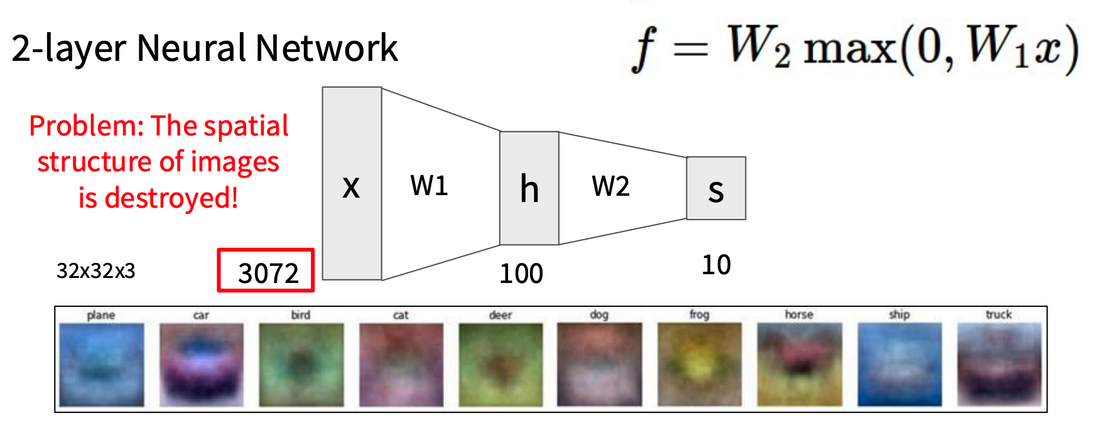
全连接神经网络
存在问题
权重矩阵参数非常多
很难提取局部不变特征
将二维图像展开成一维作为输入，使得图像的空间结构被破坏

Slide 4
人类视觉原理
深度学习的许多研究成果，离不开对大脑认知原理的研究，尤其是视觉原理的研究
1981 年的诺贝尔医学奖，颁发给了 David Hubel（出生于加拿大的美国神经生物学家） 和Torsten Wiesel，以及 Roger Sperry。前两位的主要贡献，是“发现了视觉系统的信息处理”，可视皮层是分级的。

Slide 5
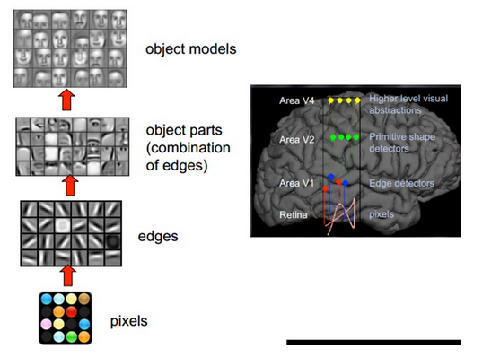
CNN
人类的视觉原理如下：
从原始信号摄入开始（瞳孔摄入像素 Pixels），接着做初步处理（大脑皮层某些细胞发现边缘和方向），然后抽象（大脑判定，眼前的物体的形状，是圆形的），然后进一步抽象（大脑进一步判定该物体是只气球）

Slide 6
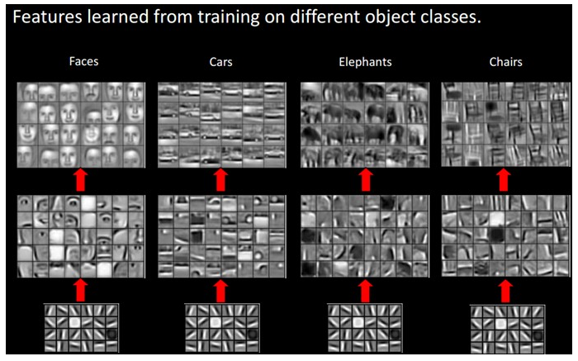
对于不同的物体，人类视觉也是通过这样逐层分级，来进行认知的：
可以看到，在最底层特征基本上是类似的，就是各种边缘，越往上，越能提取出此类物体的一些特征（轮子、眼睛、躯干等），到最上层，不同的高级特征最终组合成相应的图像，从而能够让人类准确的区分不同的物体。

Slide 7
CNN
可以很自然的想到：可以不可以模仿人类大脑的这个特点，构造多层的神经网络，较低层的识别初级的图像特征，若干底层特征组成更上一层特征，最终通过多个层级的组合，最终在顶层做出分类呢？答案是肯定的，这也是许多深度学习算法（包括CNN）的灵感来源

Slide 8
CNN
卷积神经网络是一种多层神经网络，擅长处理图像特别是大图像的相关机器学习问题。
卷积网络通过一系列方法，成功将数据量庞大的图像识别问题不断降维，最终使其能够被训练。
CNN最早由Yann LeCun提出并应用在手写字体识别上

Slide 9
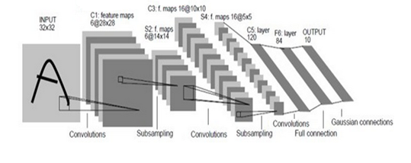
LeCun提出的网络称为LeNet，其网络结构如下：

Slide 10
这是一个最典型的卷积网络，由卷积层、池化层、全连接层组成。其中卷积层与池化层配合，组成多个卷积组，逐层提取特征，最终通过若干个全连接层完成分类。
CNN通过卷积来模拟特征区分，并且通过卷积的权值共享及池化，来降低网络参数的数量级，最后通过传统神经网络完成分类等任务

Slide 11
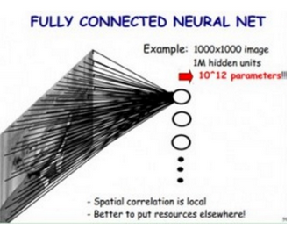
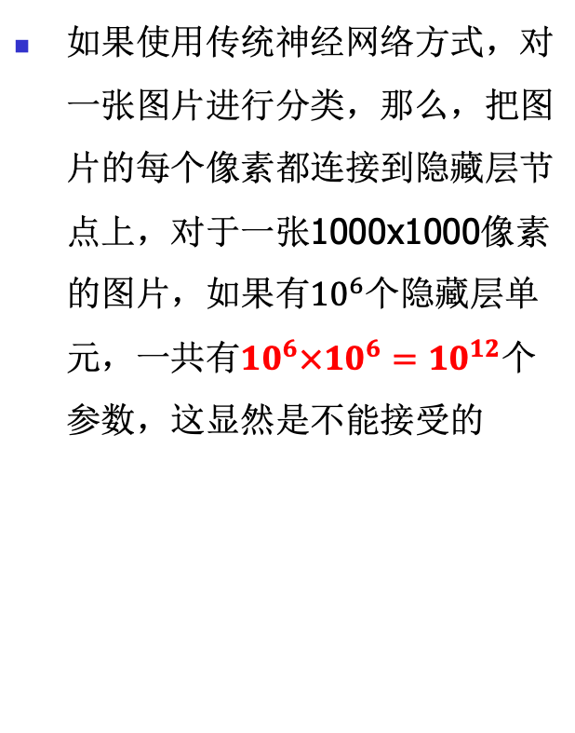
为什么要降低参数量级？
如果使用传统神经网络方式，对一张图片进行分类，那么，把图片的每个像素都连接到隐藏层节点上，对于一张1000x1000像素的图片，如果有${10}^{6}$个隐藏层单元，一共有${10}^{6}×{10}^{6}={10}^{12}$个参数，这显然是不能接受的

Slide 12
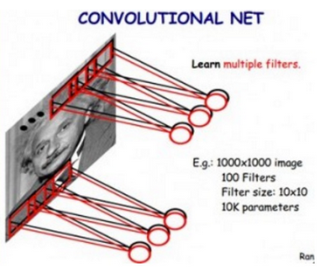
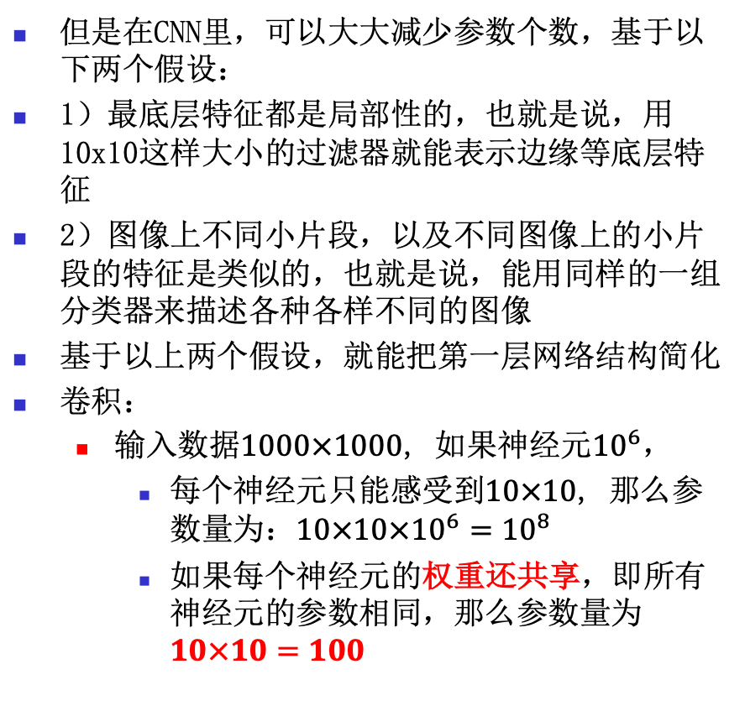
CNN
但是在CNN里，可以大大减少参数个数，基于以下两个假设：
1）最底层特征都是局部性的，也就是说，用10x10这样大小的过滤器就能表示边缘等底层特征
2）图像上不同小片段，以及不同图像上的小片段的特征是类似的，也就是说，能用同样的一组分类器来描述各种各样不同的图像
基于以上两个假设，就能把第一层网络结构简化
卷积：
输入数据$1000×1000$, 如果神经元${10}^{6}$，
每个神经元只能感受到$10×10$, 那么参数量为：$10×10×{10}^{6}={10}^{8}$
如果每个神经元的权重还共享，即所有神经元的参数相同，那么参数量为$10×10=100$

Slide 13
卷积（Convolution）
受生物学上感受野（Receptive Field）机制而提出的
在视觉神经系统中，一个神经元的感受野是指视网膜上的特定区域，只有这个区域内的刺激才能够激活该神经元

Slide 14
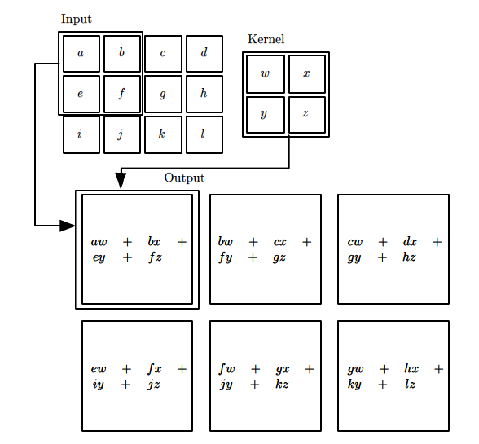
2维卷积

Slide 15
卷积运算
用一个固定大小的卷积核扫过输入图，将输入特征图（feature map）上对应位置和卷积核上进行内积运算（element-wise相乘再求和）
目前有很多人为设计好的卷积核

Slide 16
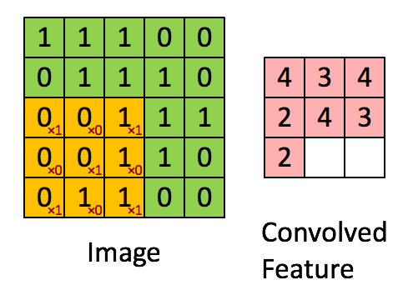
卷积（Convolution）
卷积运算的定义如下图所示：

Slide 17
卷积（Convolution）
如上图所示，一个5x5的图像，用一个3x3的卷积核：
1 0 1
0 1 0
1 0 1
来对图像进行卷积操作（可以理解为有一个滑动窗口，把卷积核与对应的图像像素做乘积然后求和），得到了3x3的卷积结果

Slide 18
卷积（Convolution）
这个过程可以理解为使用一个过滤器（卷积核）来过滤图像的各个小区域，从而得到这些小区域的特征值
在实际训练过程中，卷积核的值是在学习过程中学到的
在具体应用中，往往有多个卷积核，可以认为，每个卷积核代表了一种图像模式，如果某个图像块与此卷积核卷积出的值大，则认为此图像块十分接近于此卷积核。如果设计了6个卷积核，可以理解为这个图像上有6种底层纹理模式，也就是用6种基础模式就能描绘出一副图像

Slide 19

以下就是24种不同的卷积核的示例：

Slide 20
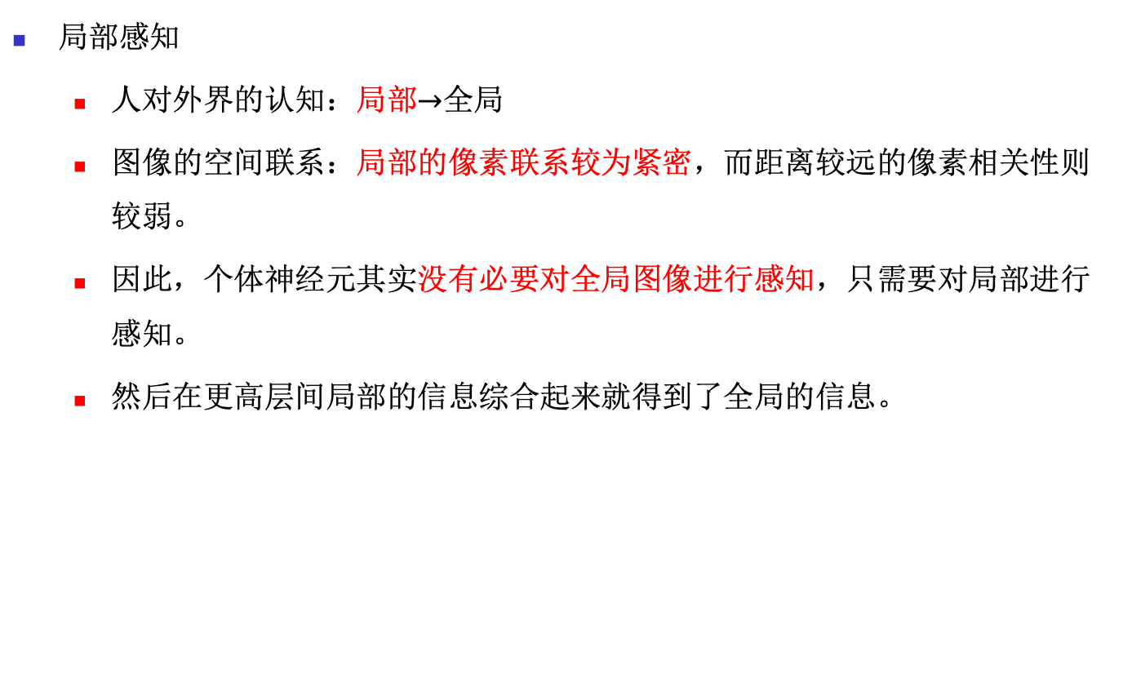
卷积（Convolution）
局部感知
人对外界的认知：局部$→$全局
图像的空间联系：局部的像素联系较为紧密，而距离较远的像素相关性则较弱。
因此，个体神经元其实没有必要对全局图像进行感知，只需要对局部进行感知。
然后在更高层间局部的信息综合起来就得到了全局的信息。

Slide 21
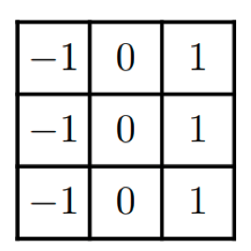
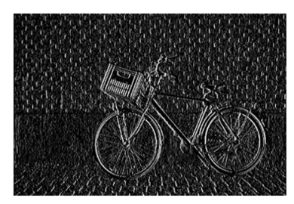
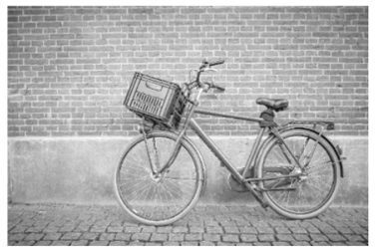
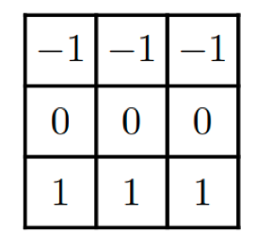
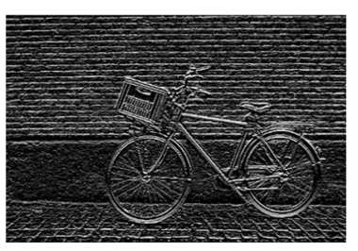
卷积作为特征提取器
检测到垂直边缘
输入图像
检测到水平边缘

Slide 22
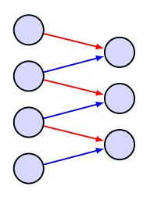
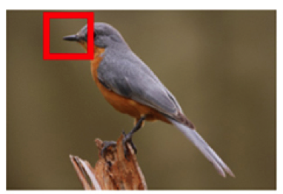
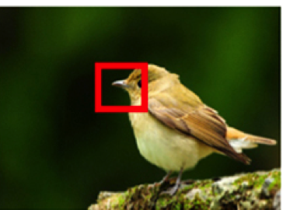
卷积
权值共享（提取局部不变特征）
如果在图像中的某个小区域里，一组像素表示一只鸟嘴，那么当同样的一组像素值出现在图像的其它位置时，它仍然该表示一只鸟嘴，只不过位置不同
神经网络需要能够做到：将在某一个位置学到的特征，泛化到图像中的所有其它位置
为实现这一点,在图像的多个位置复制同一组隐藏单元权重,也就是：用同一个卷积核在整张图像上滑动共享
例子：一维输入数组，用一个宽度为 2 的卷积核，进行卷积。同样颜色的连接表示相同权值
可以看到：网络连接是稀疏的，所有隐藏单元共享同样的权重值
某神经元负责检测左上有无鸟嘴
某神经元负责检测中间有无鸟嘴

Slide 23
卷积核大小（kernel size）
决定一个点的输出值与多大的范围的输入有关->感受野（respective filed）
通常是奇数，因为奇数大小的核，才能保证中心点四周的长度是相等的。
通常卷积核越大效果越好，但增大卷积核伴随着参数个数平方增长。
填充（padding）
目的是不减小feature map的大小
常见策略：周边补0；向外对称。
步长（stride）
用于降低feature maps的尺寸

Slide 24
卷积中的常用参数
输入输出通道数：输入通道数通常固定，就是上一层输出的通道数
卷积核大小（kernel size）
填充（padding）
步长（stride）
padding=0
stride=1
padding=1
stride=1
padding=0
stride=2
padding=1
stride=2
各种卷积操作的示意https://github.com/vdumoulin/conv_arithmetic/blob/master/README.md

Slide 25
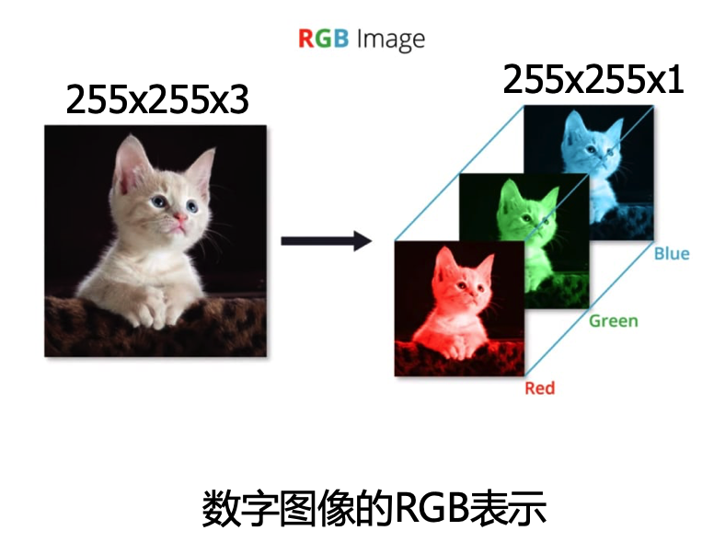
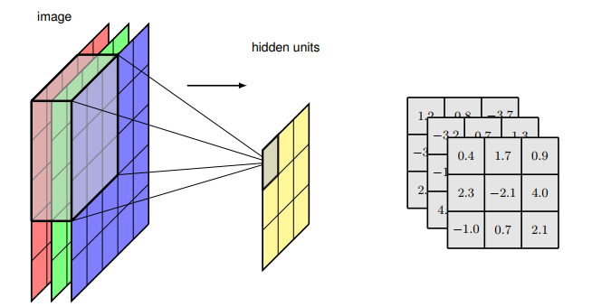
多维卷积
到目前为止，考虑的卷积都是针对单个灰度图像的。对于彩色图像，会有三个通道（channel），分别对应：红色、绿色、蓝色
可以很容易地将卷积扩展到多通道情况，只需要扩展卷积核的维度即可
给定一个具有J×K个像素、C 个通道的图像(表示为J×K×C 的张量),可以引入一个大小为M×M×C卷积核对其进行卷积。即：每一个通道采用一个独立的M×M大小的卷积核进行卷积，最后将各个通道结果相加，得到一个输出值。

Slide 26
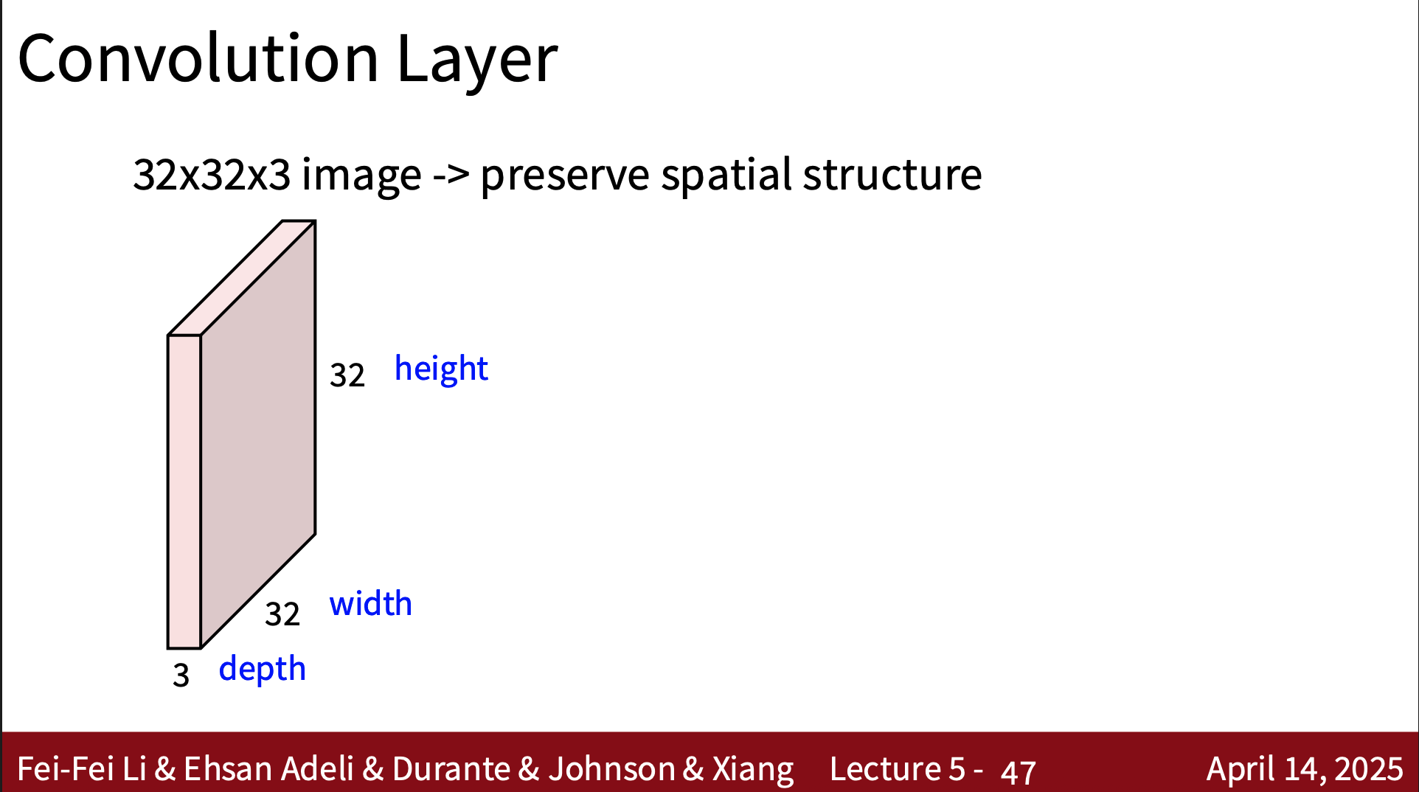

Slide 27
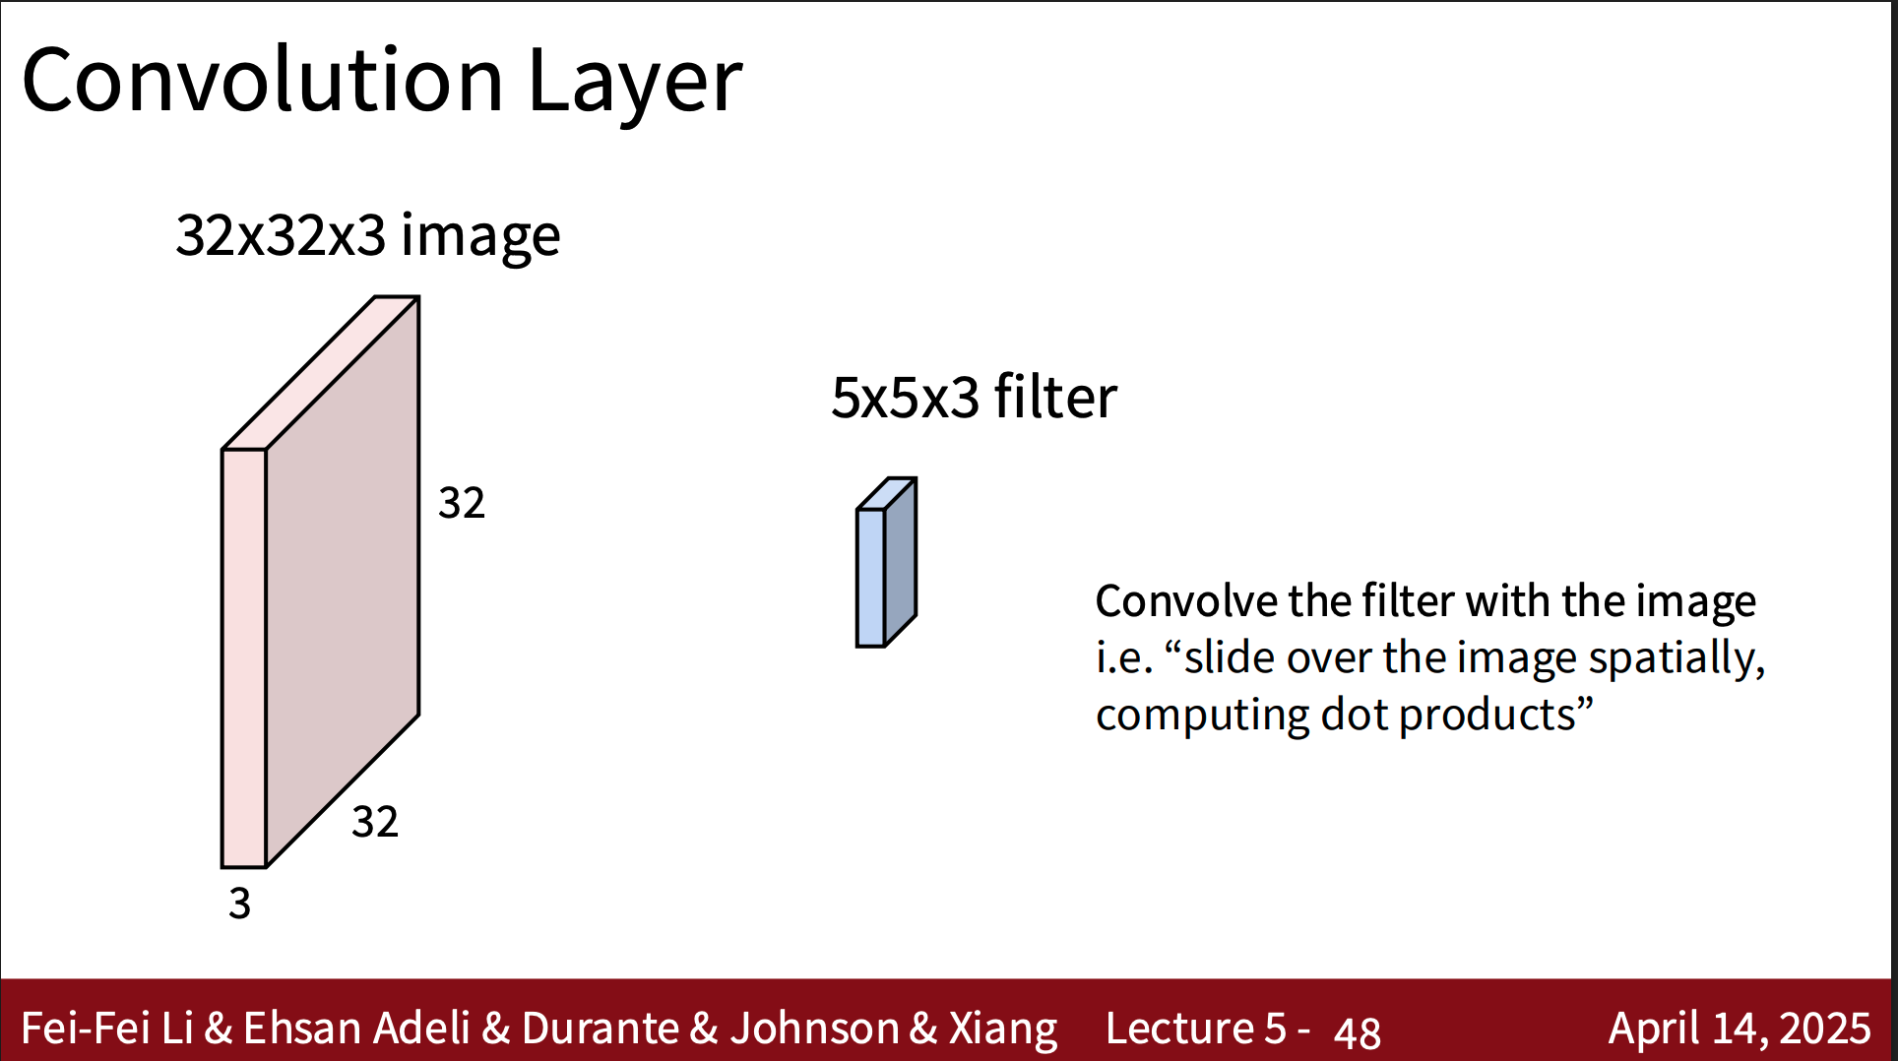

Slide 28
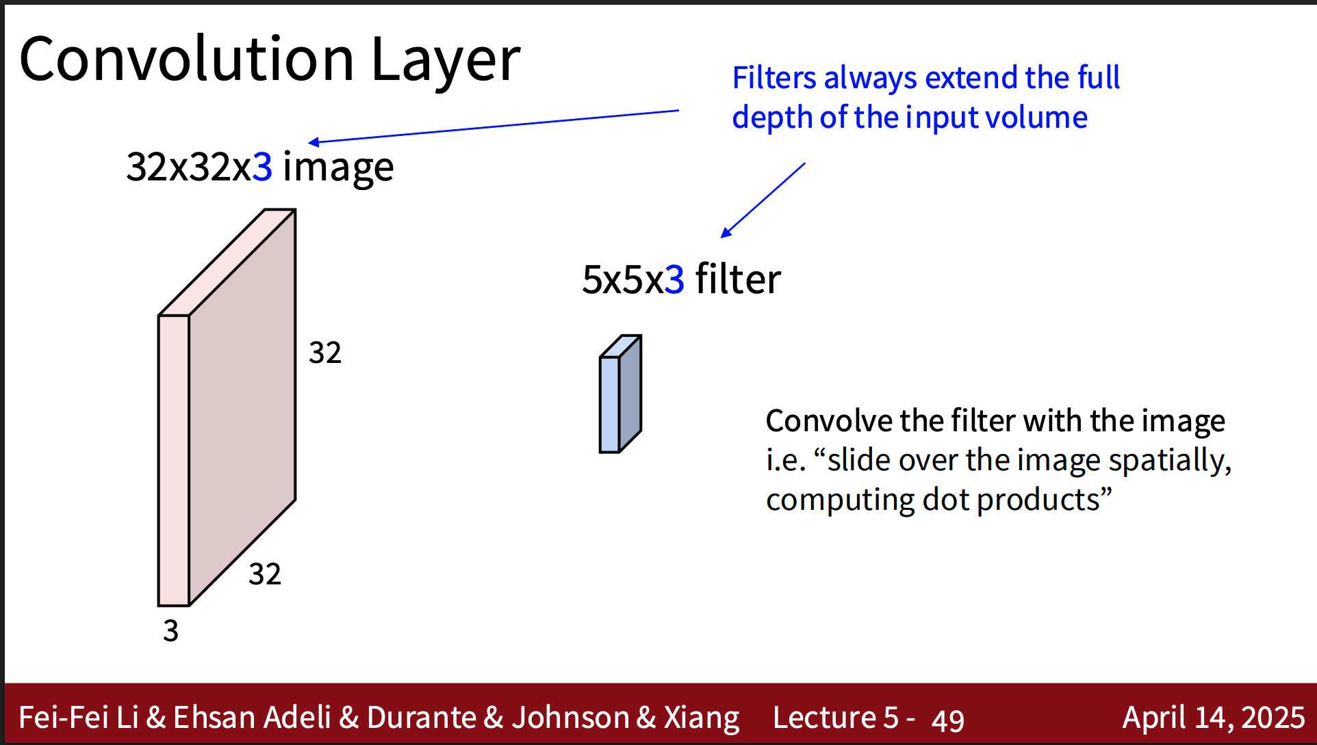

Slide 29
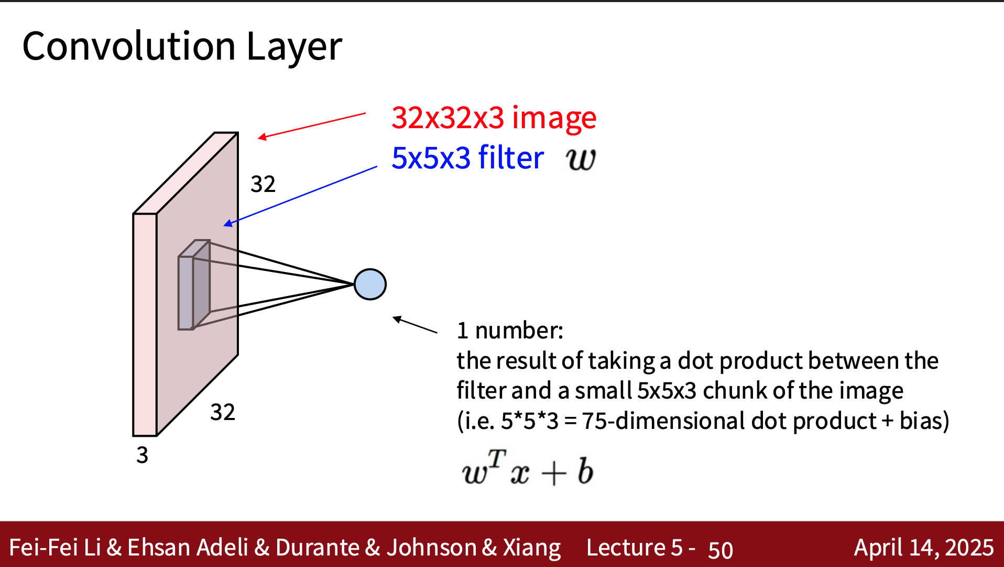

Slide 30
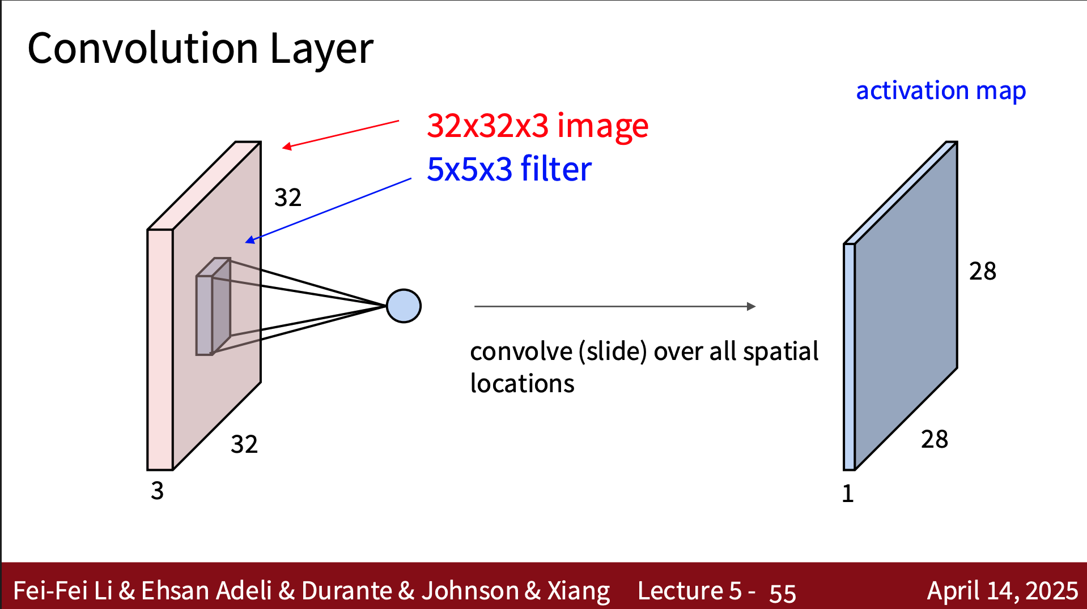

Slide 31
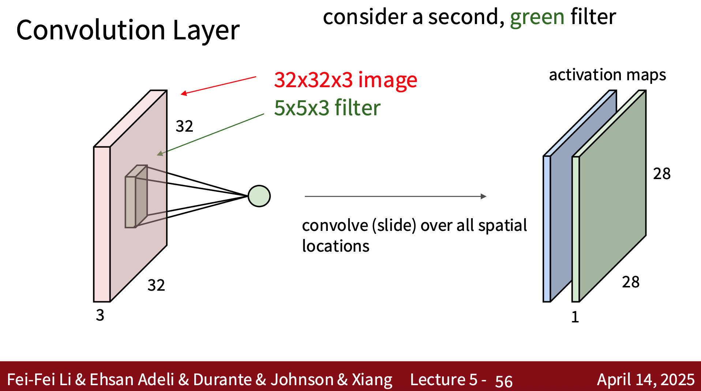

Slide 32
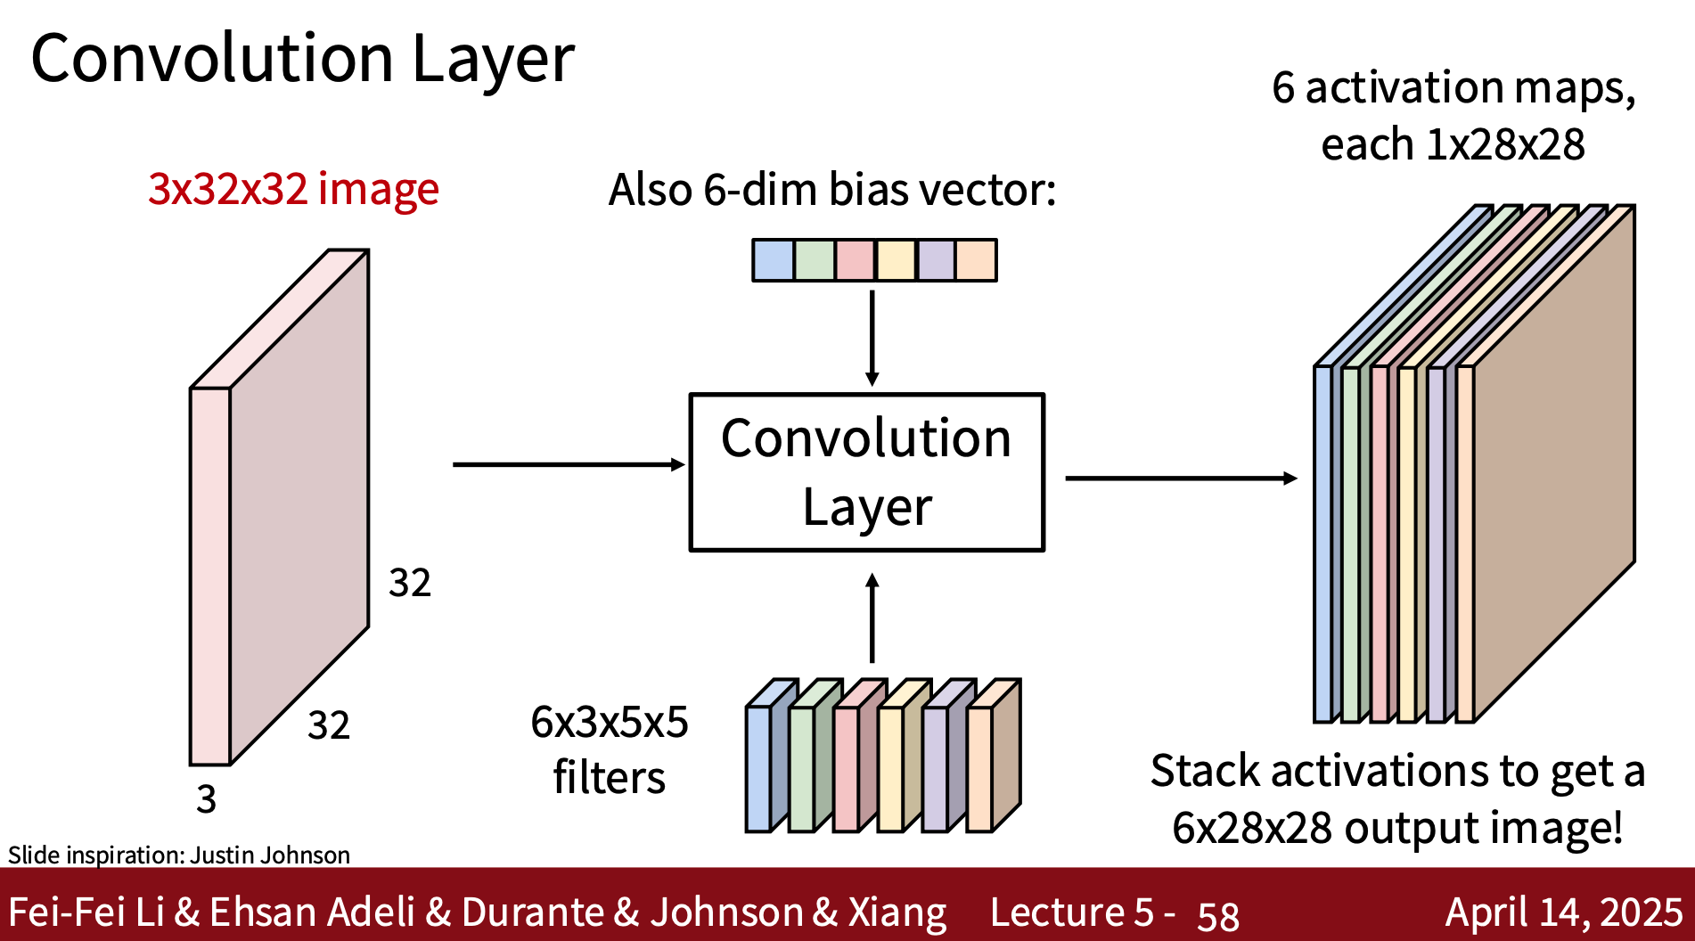

Slide 33
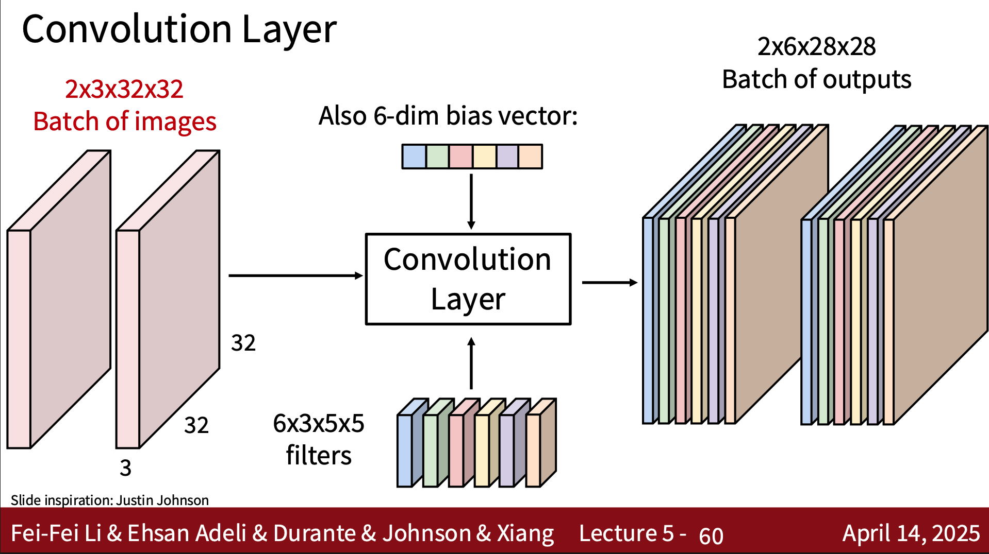

Slide 34
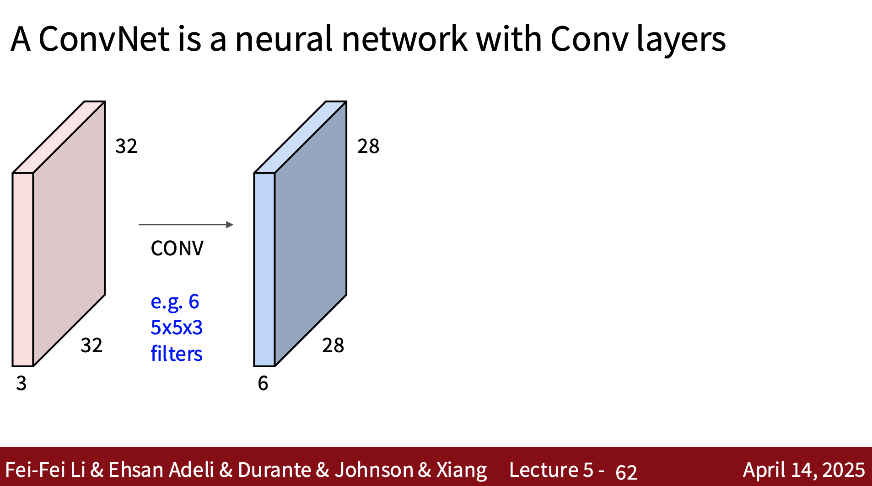

Slide 35
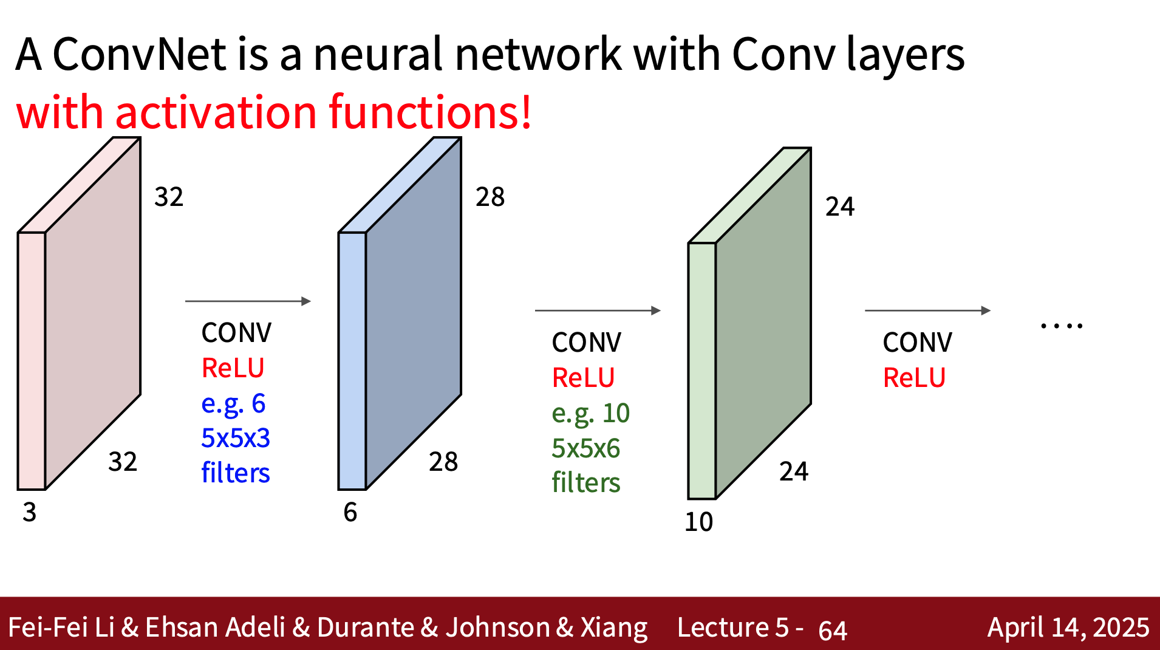

Slide 36
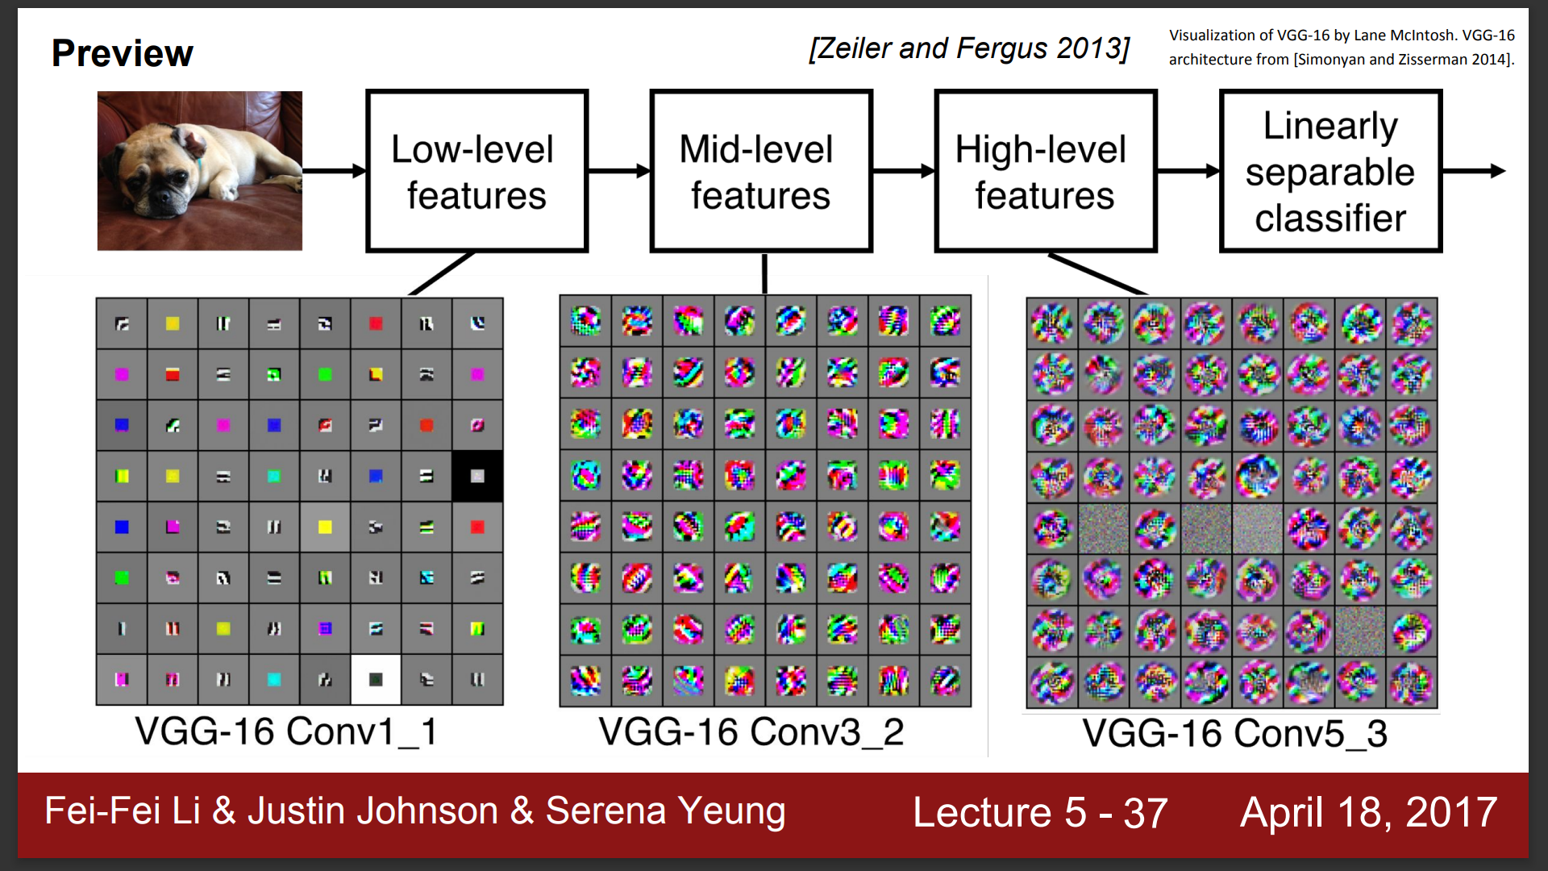

Slide 37
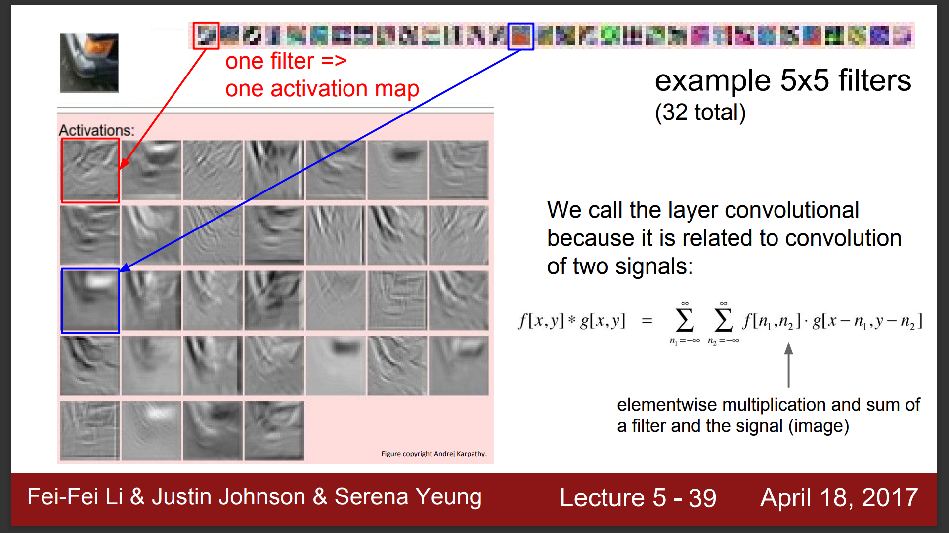

Slide 38
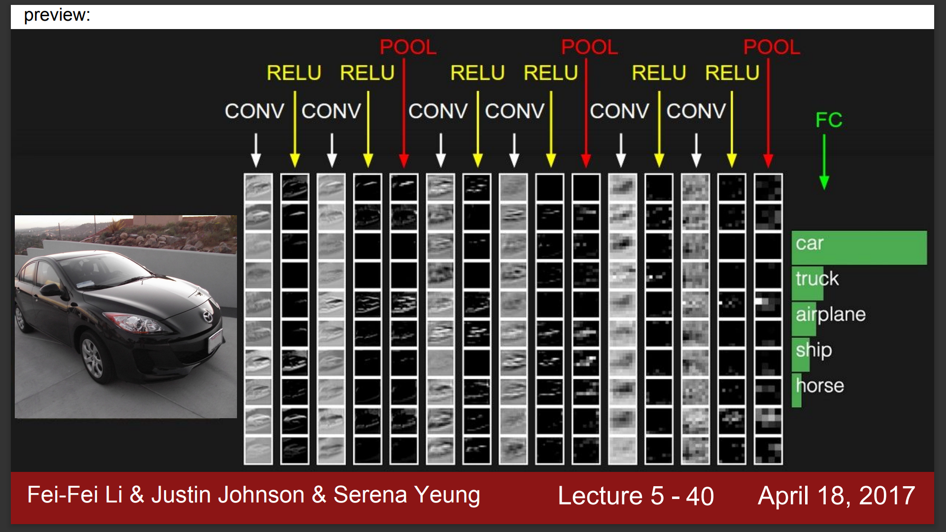

Slide 39
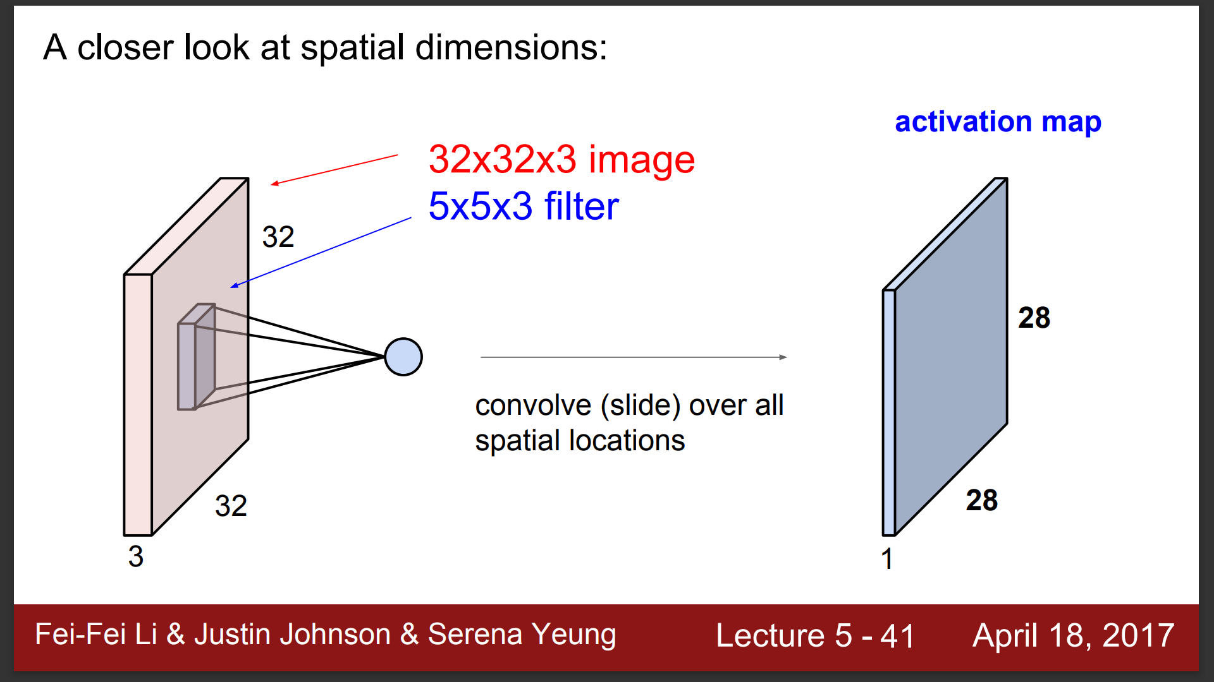

Slide 40
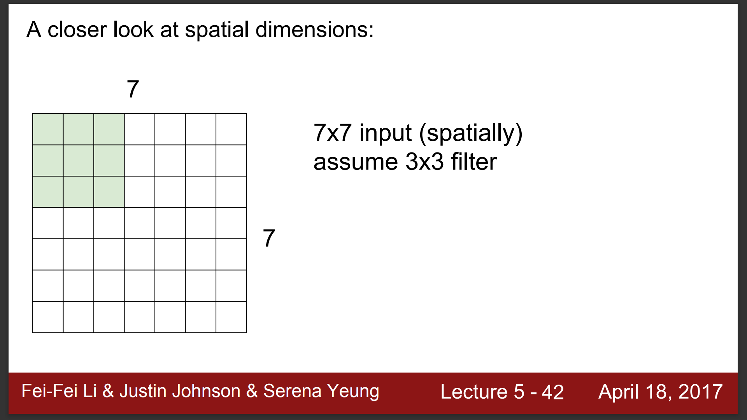

Slide 41
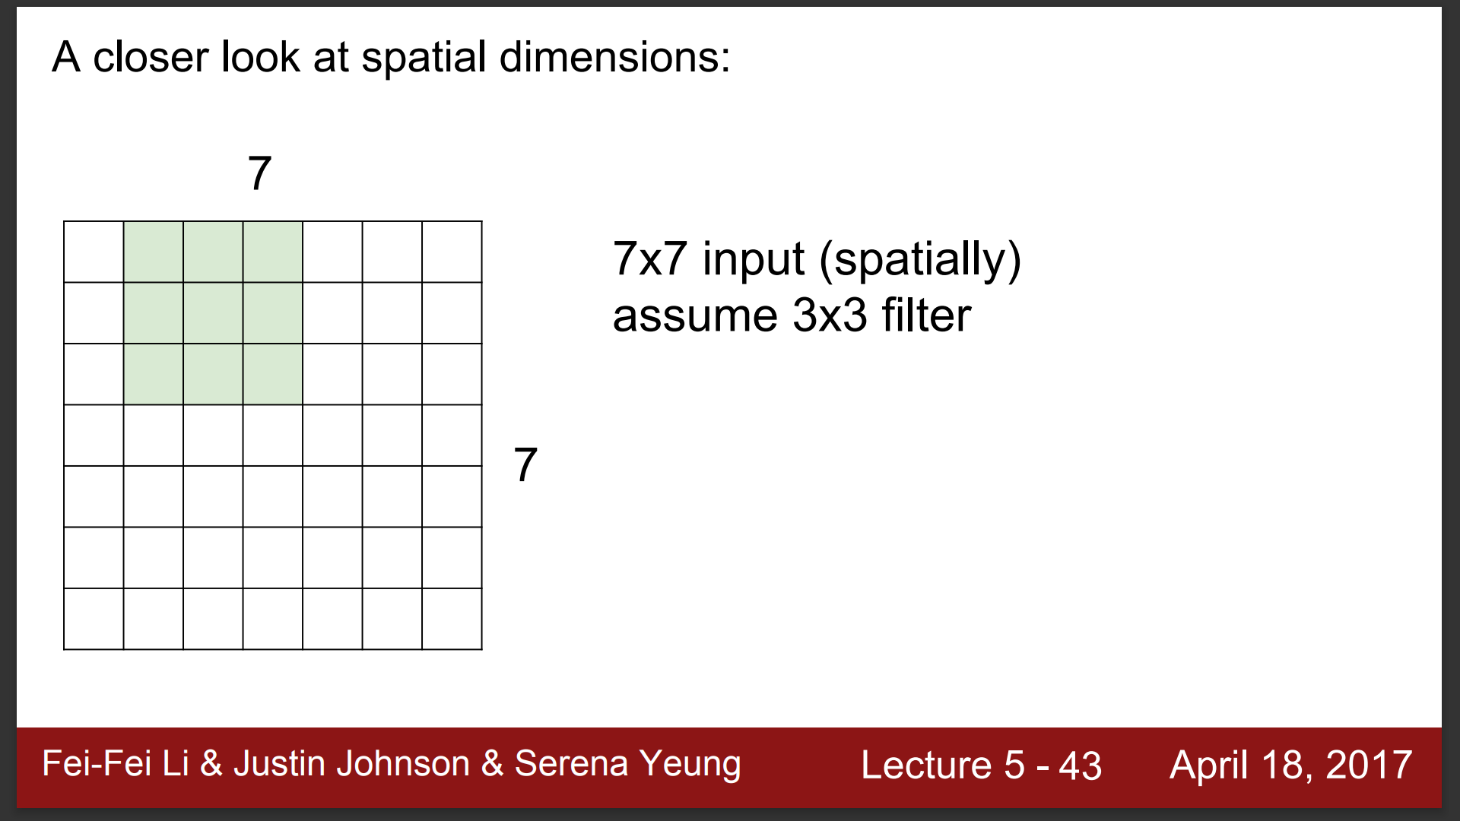

Slide 42
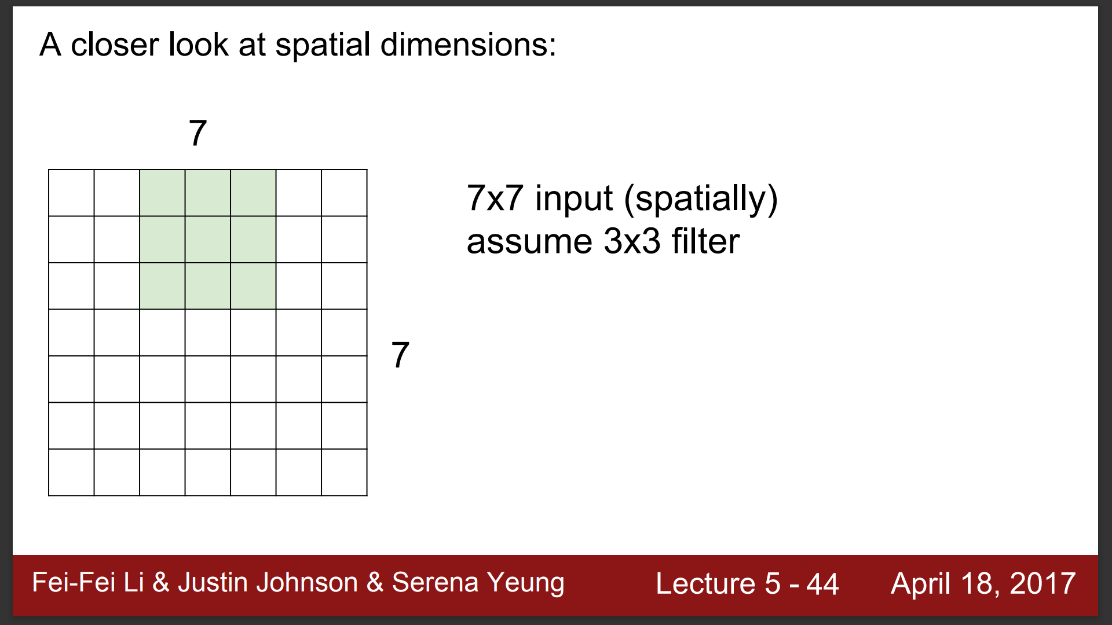

Slide 43
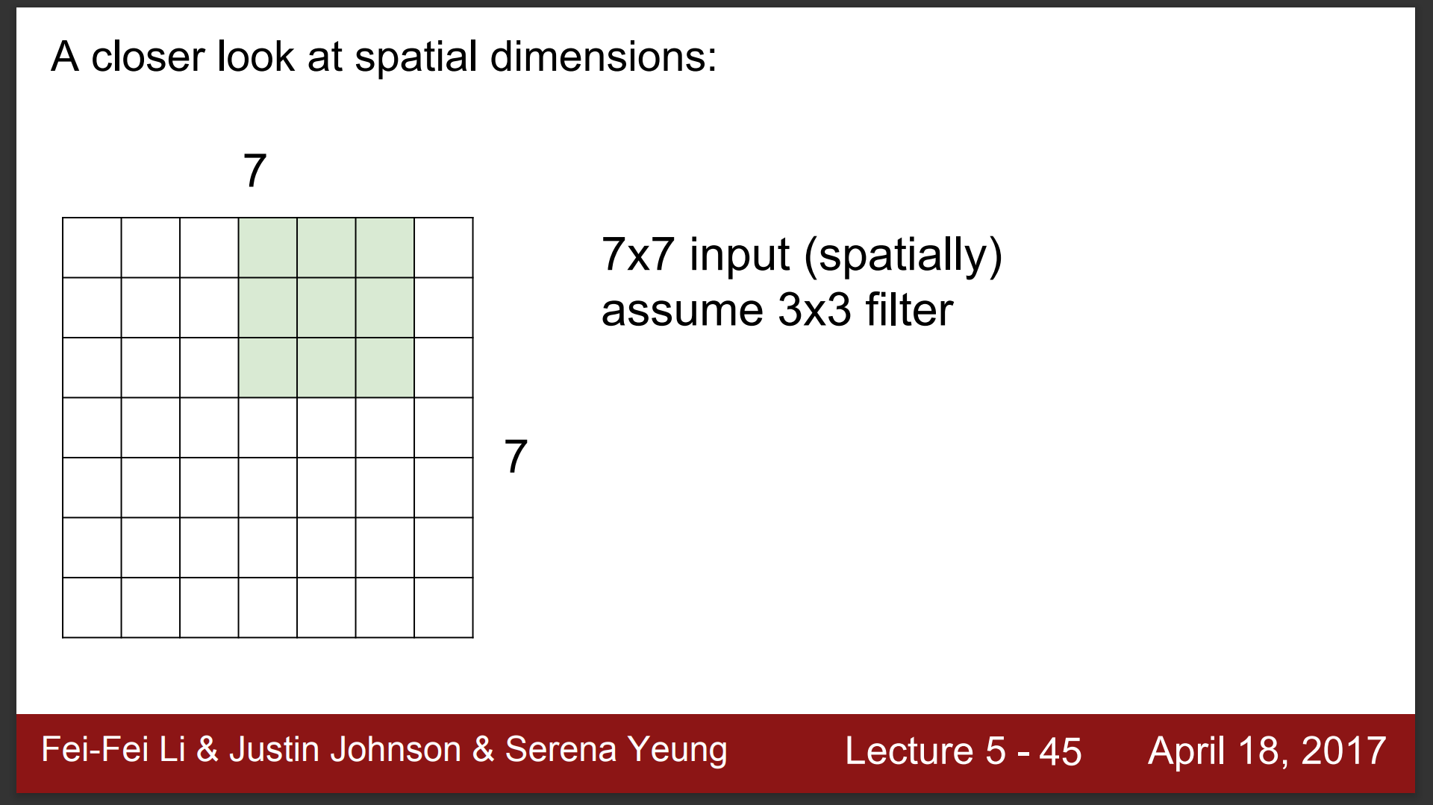

Slide 44
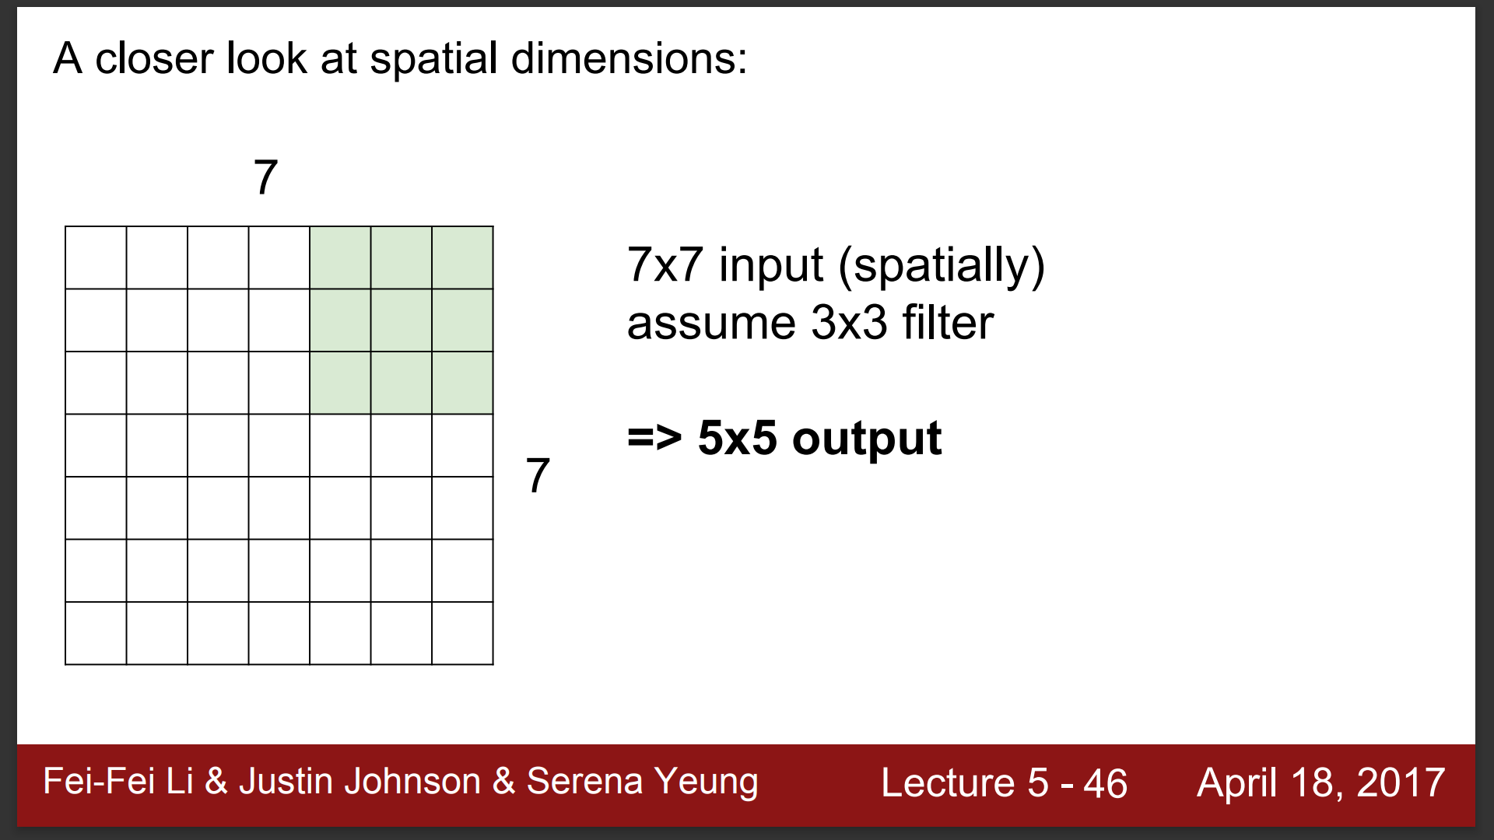

Slide 45
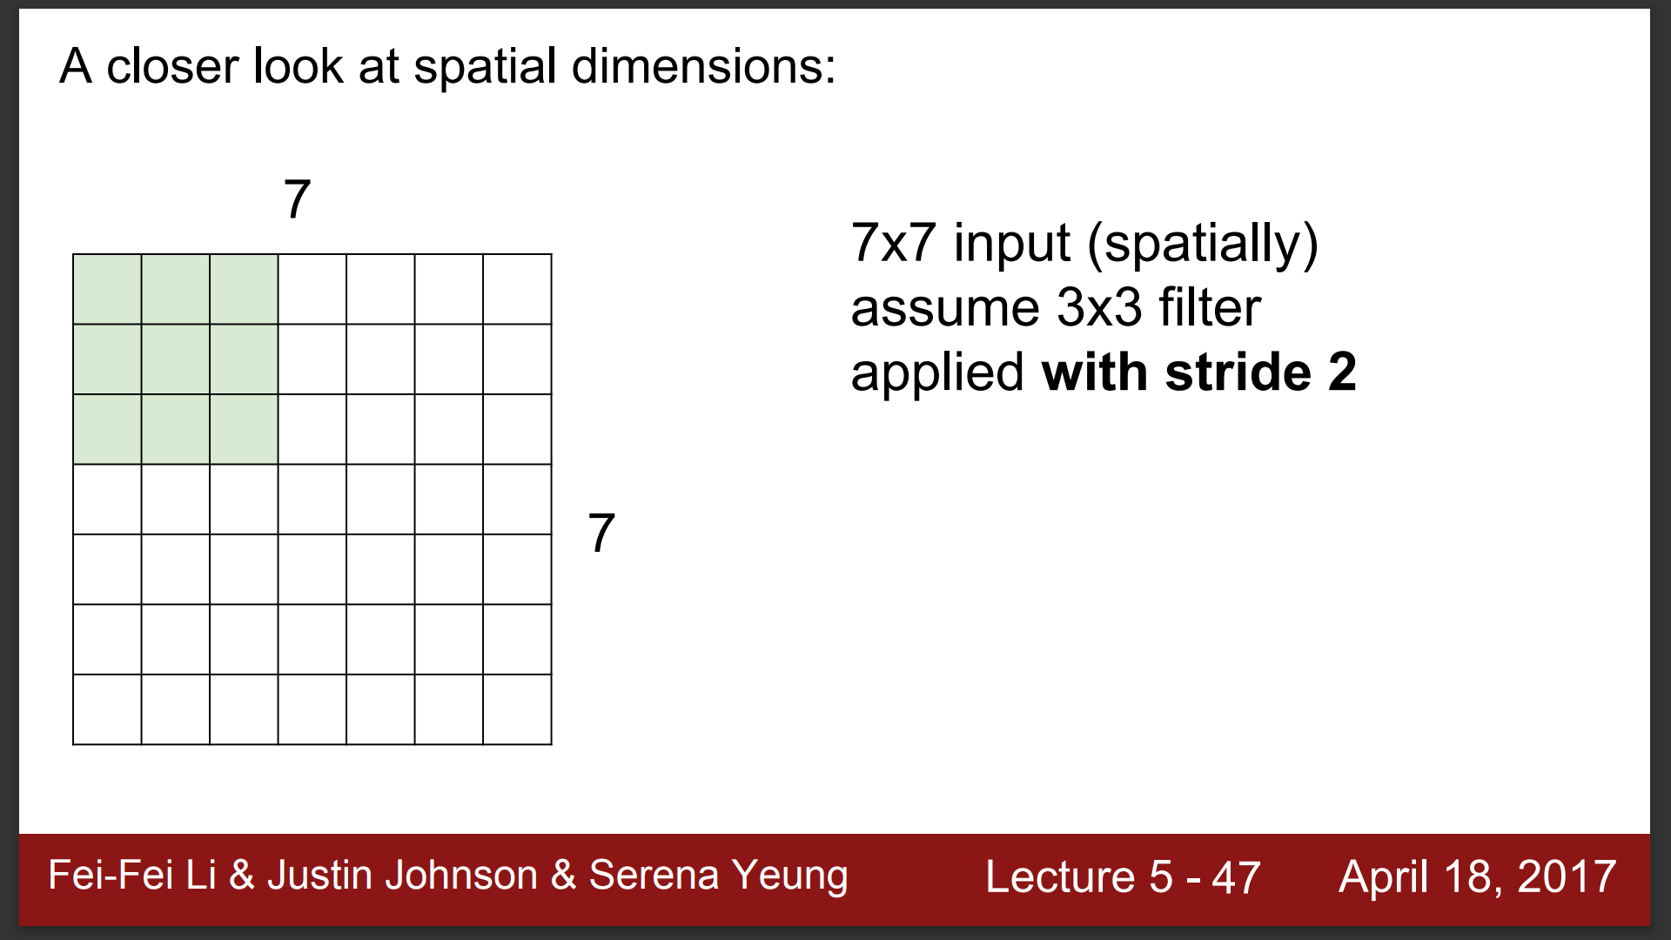

Slide 46
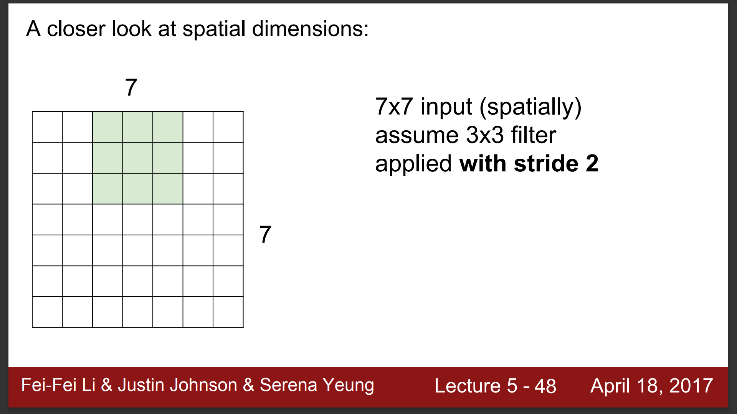

Slide 47
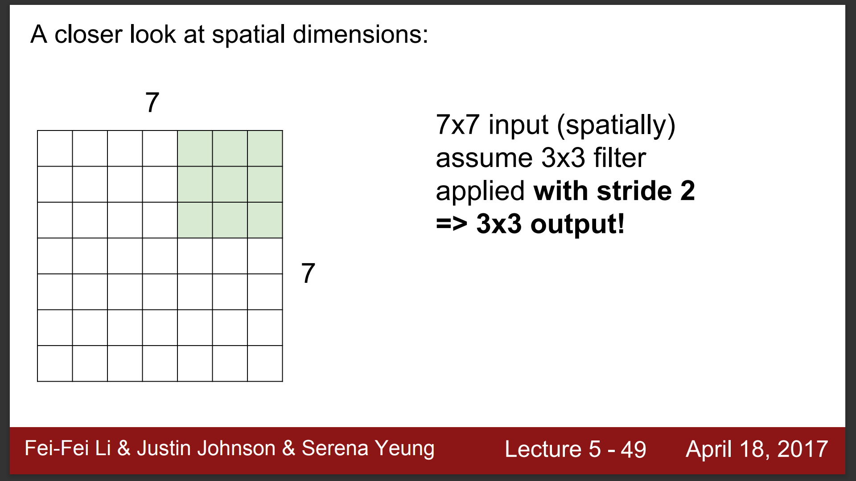

Slide 48
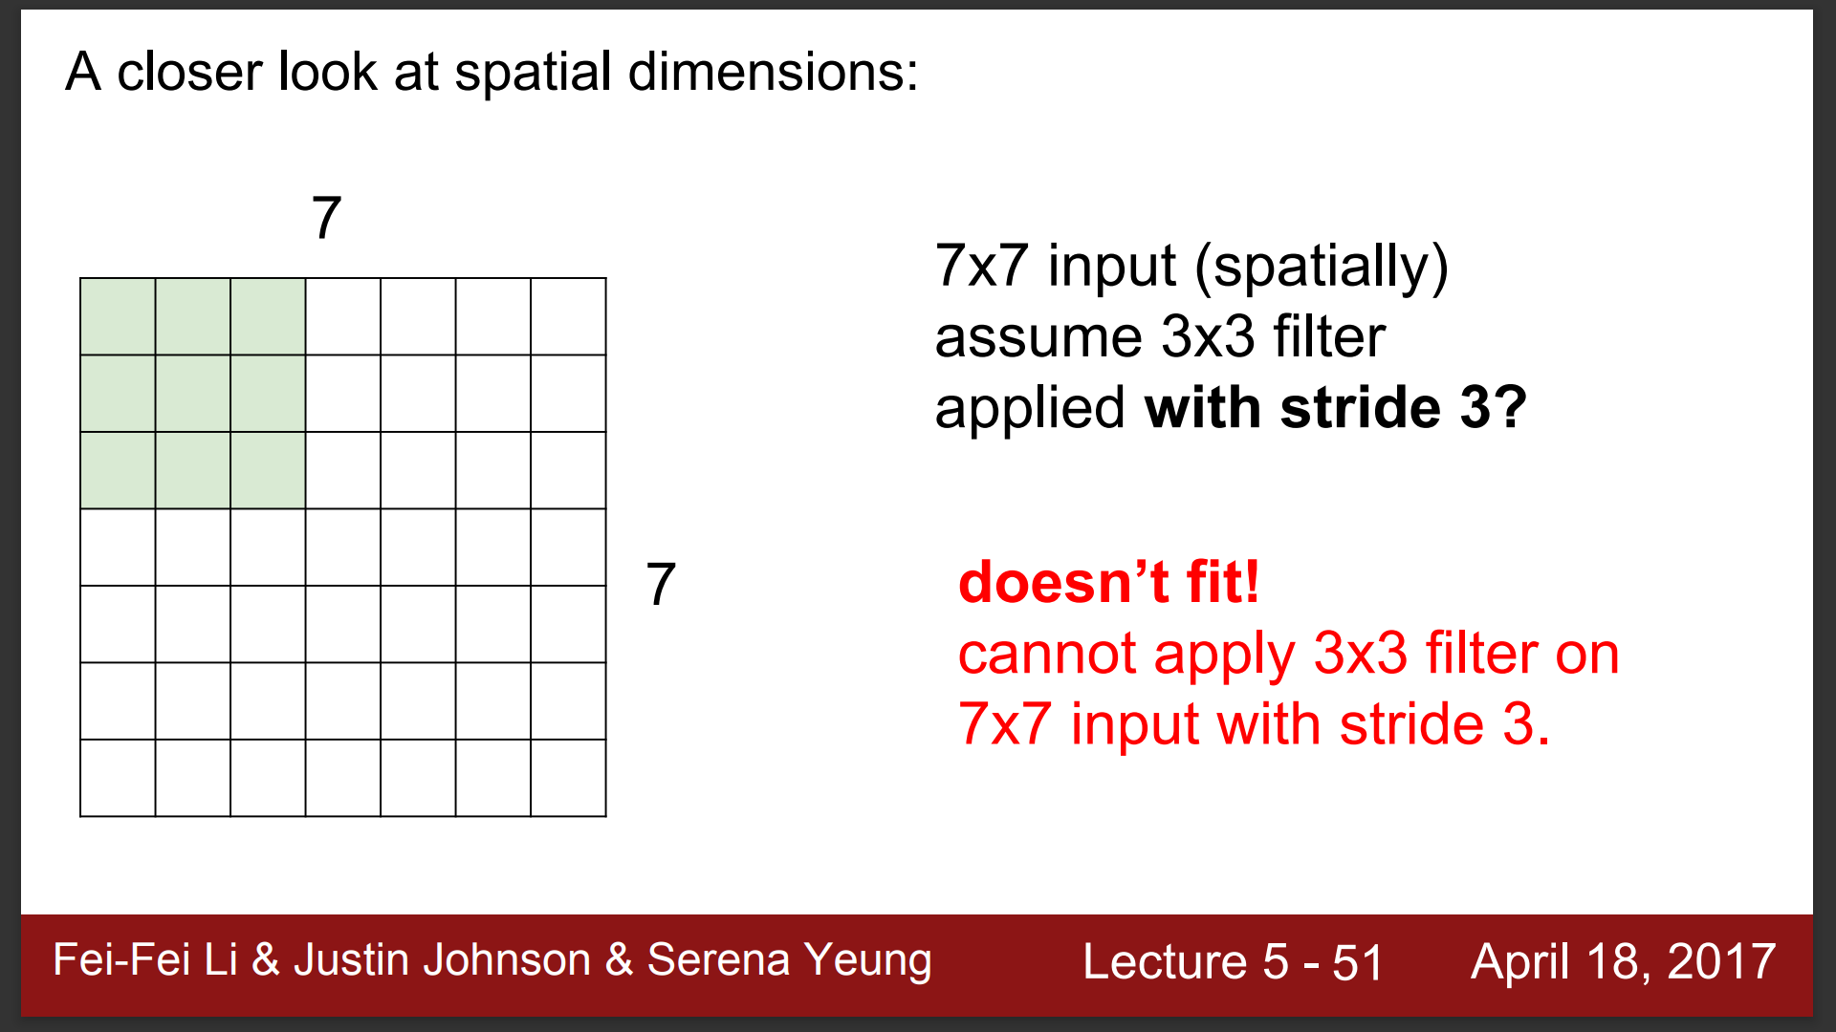

Slide 49
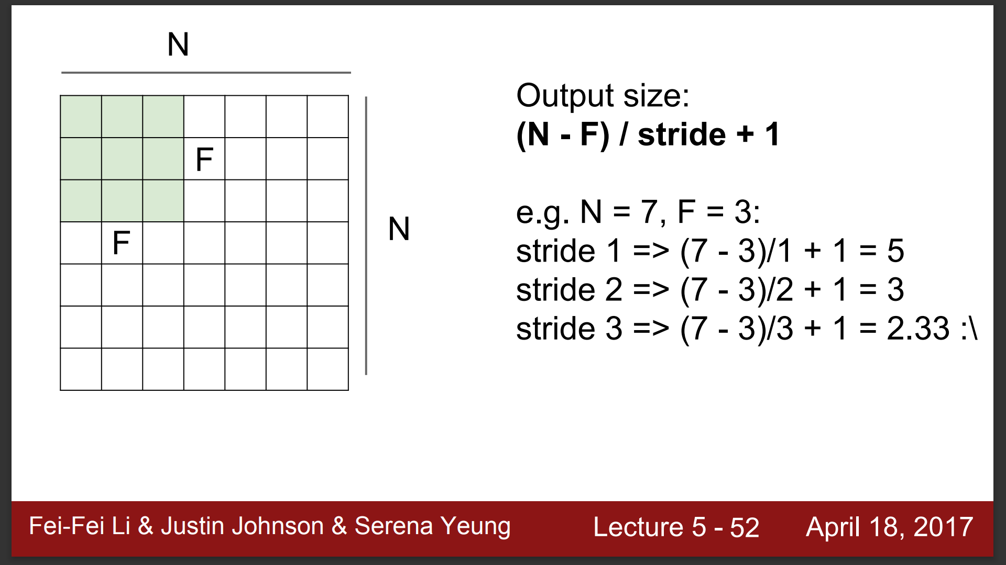

Slide 50
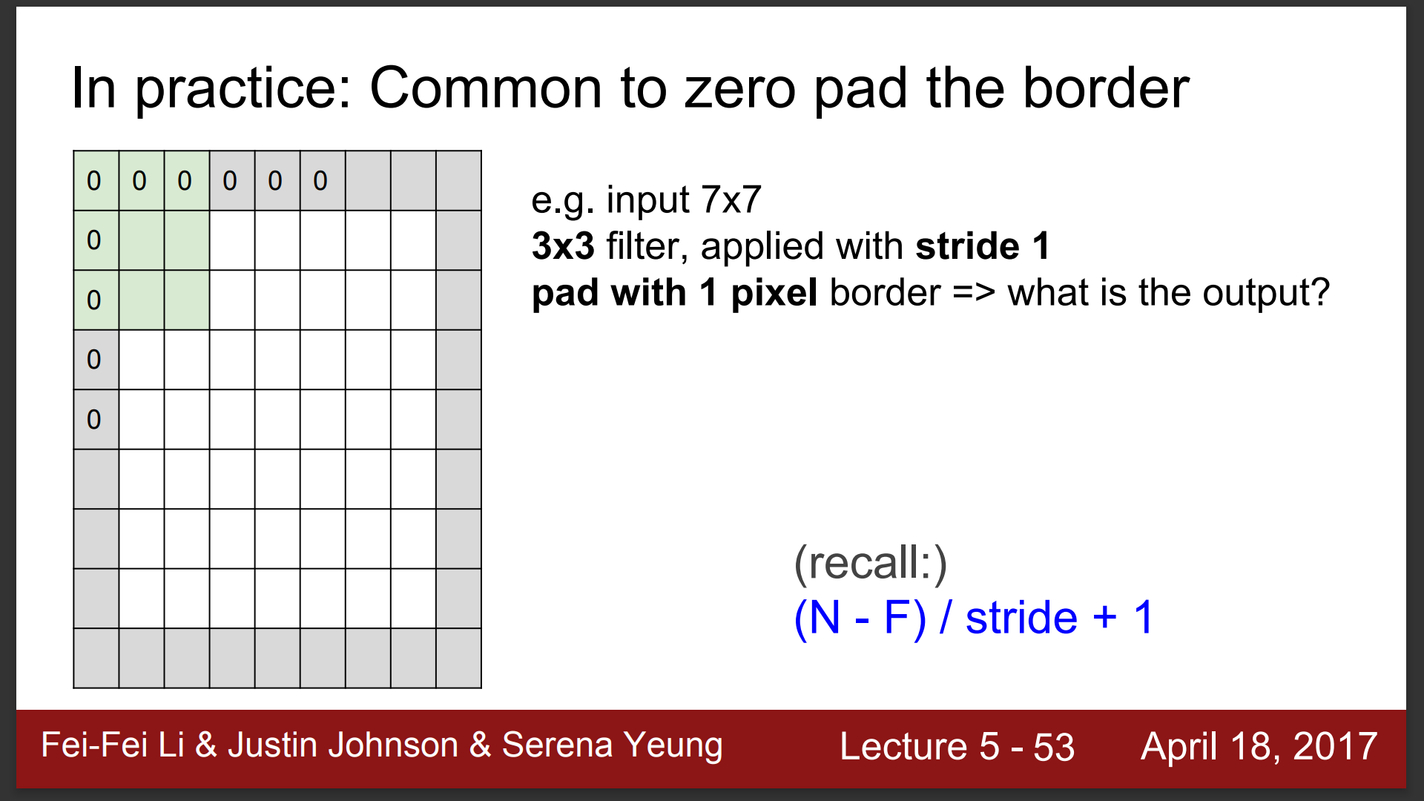

Slide 51
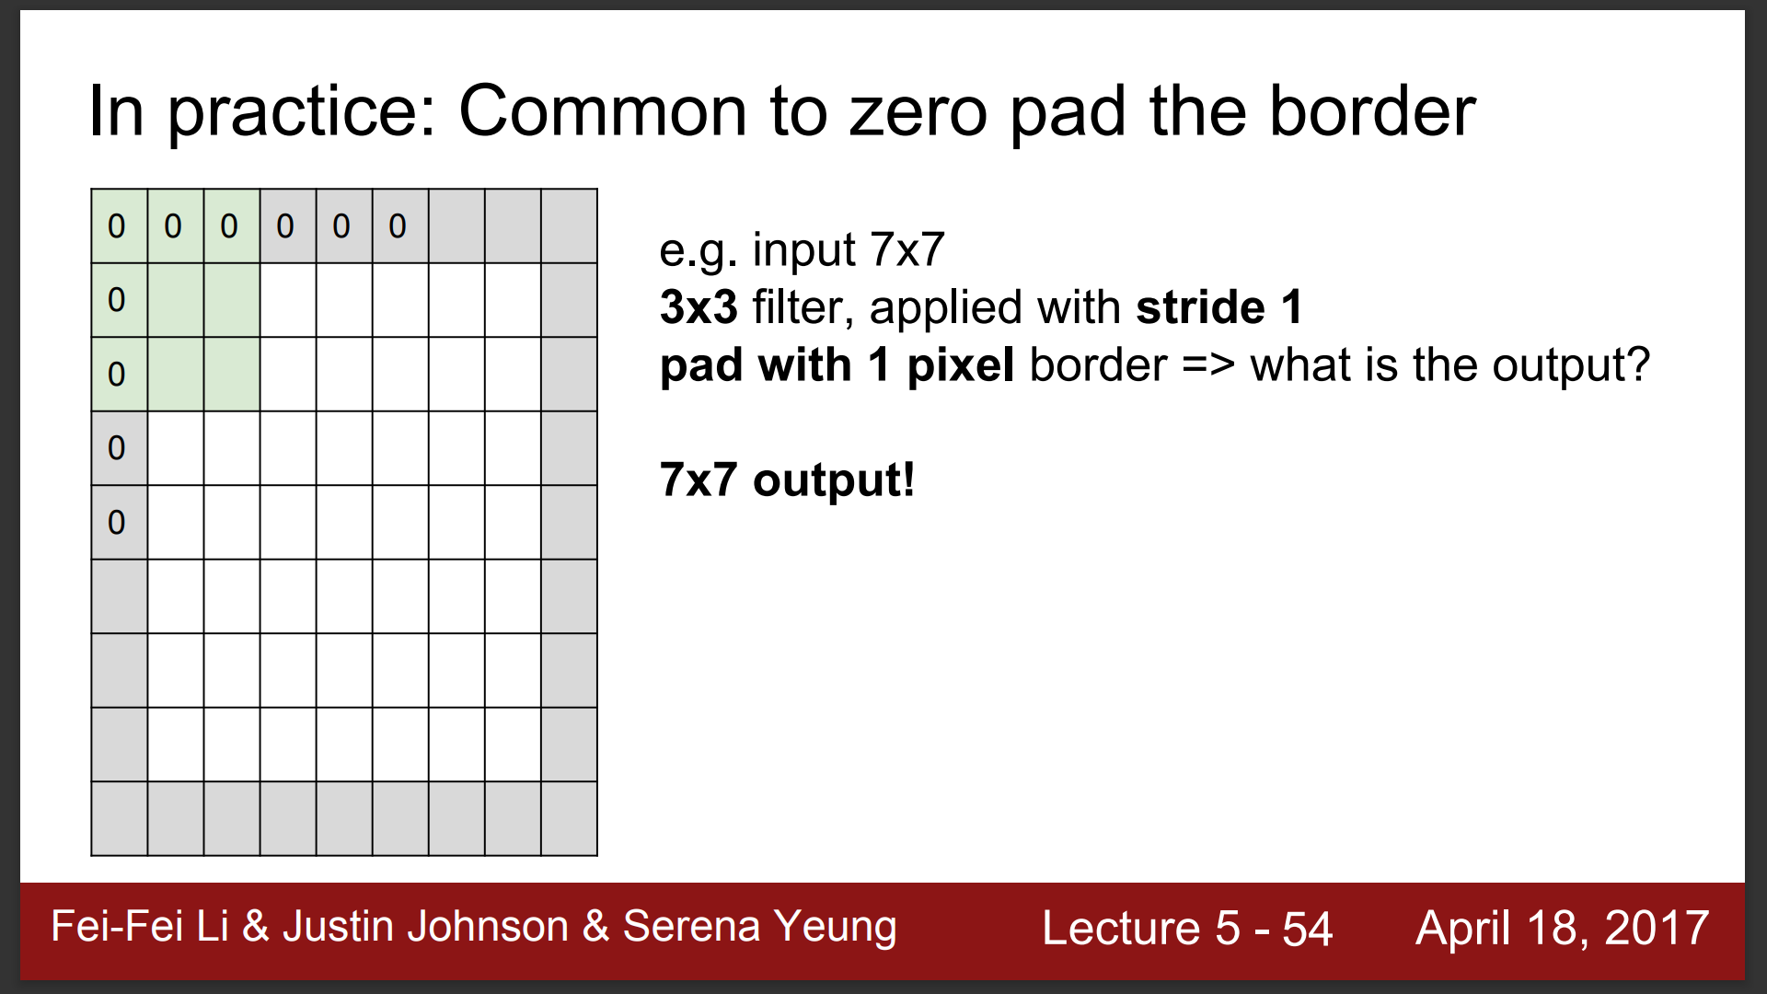

Slide 52
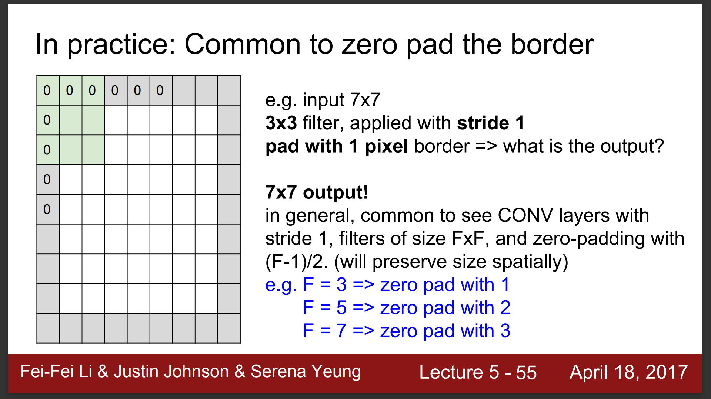

Slide 53
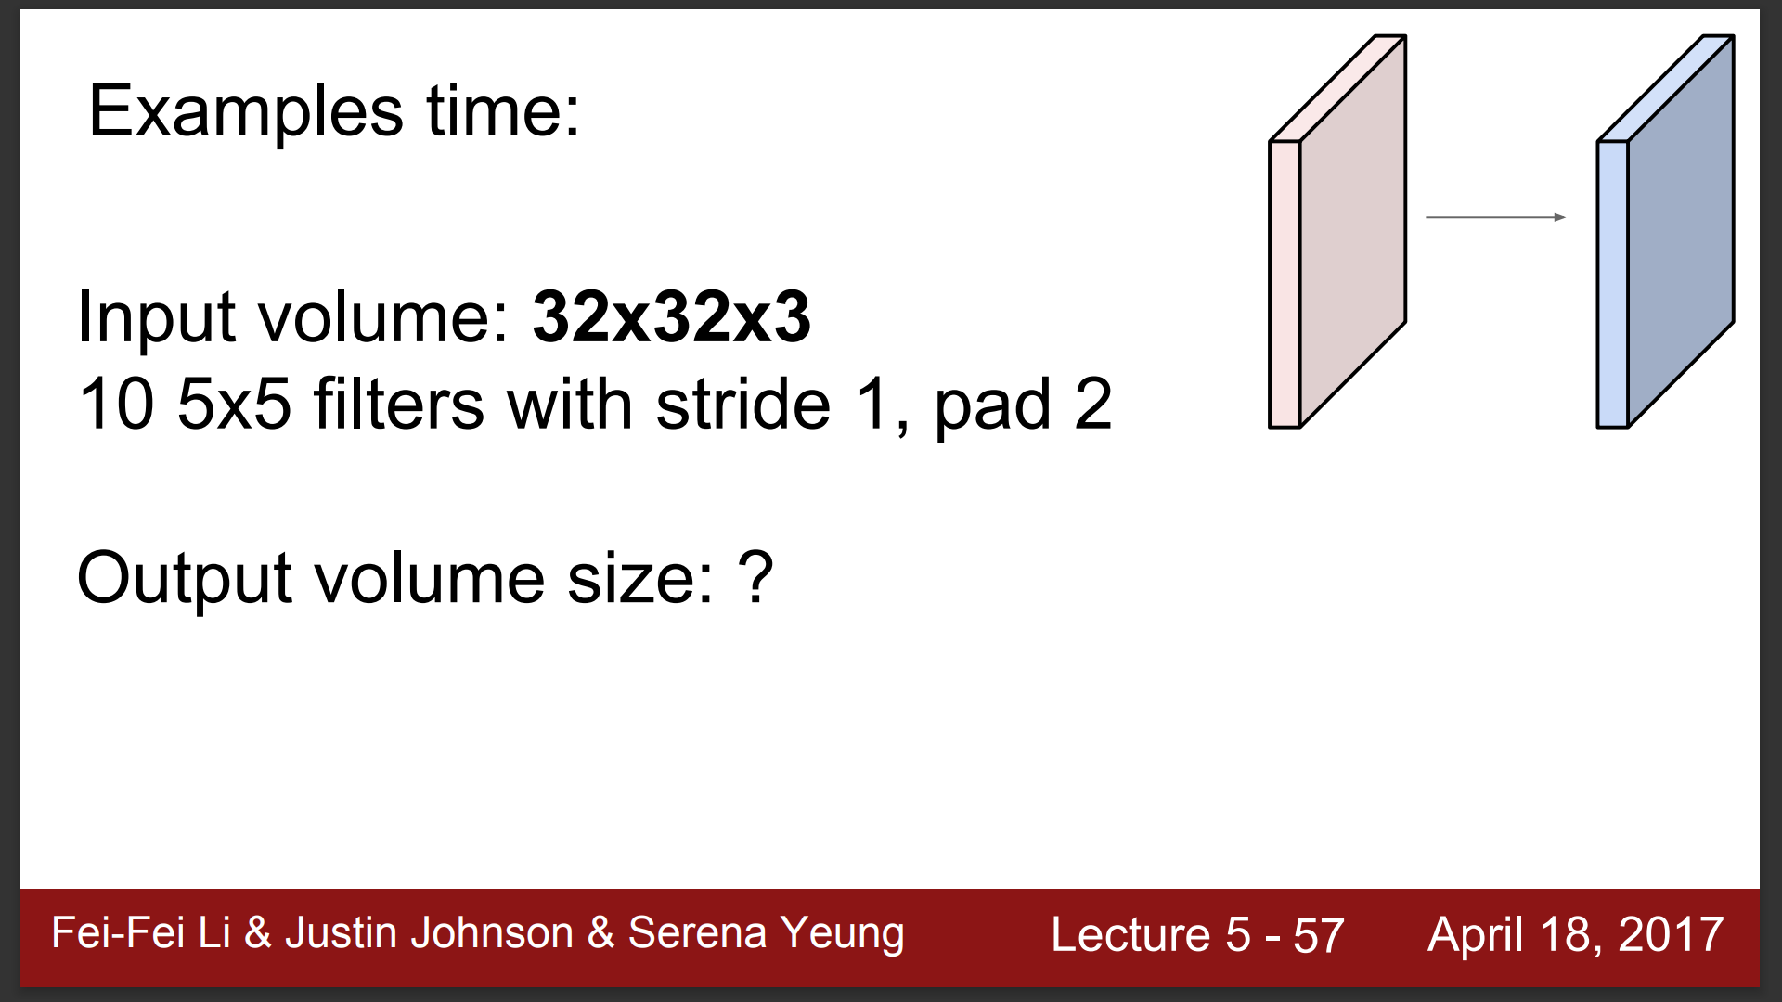

Slide 54
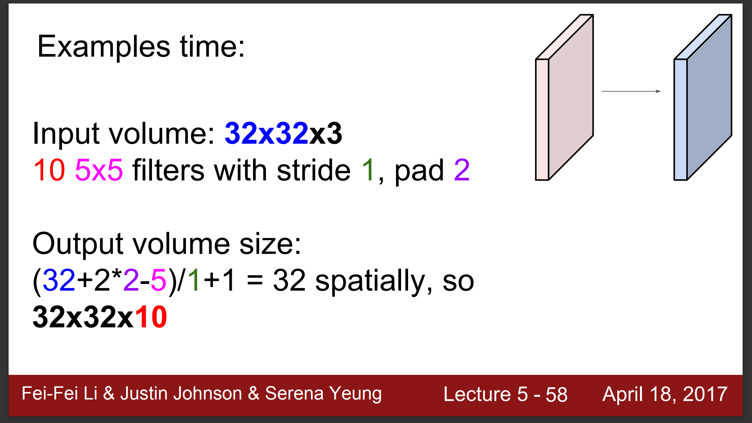

Slide 55


Slide 56


Slide 57


Slide 58


Slide 59


Slide 61


Slide 62


Slide 63

池化（Pooling）
池化的过程如下图所示：
可以看到，原始图片是20x20的，对其进行采样，采样窗口为10x10，最终将其采样成为一个2x2大小的特征图。
之所以这么做，是因为即使做完了卷积，图像仍然很大（因为卷积核比较小），所以为了降低数据维度，就进行采样。
即使减少了许多数据，特征的统计属性仍能够描述图像，而且由于降低了数据维度，有效地避免了过拟合。
在实际应用中，分为最大值采样（Max-Pooling）与平均值采样（Mean-Pooling）。

Slide 64



Slide 65
卷积神经网络
卷积神经网络有三个结构上的特性：
局部连接
权重共享
池化
这些特性使得卷积具有一定程度上的平移、缩放和旋转不变性
与全连接神经网络相比，卷积神经网络的参数更少
卷积神经网络：
主要使用在图像和视频分析的各种任务（图像分类、人脸识别、物体识别、图像分割）上
也在自然语言上有一些应用

Slide 66

卷积神经网络
卷积和池化操作在抽取特征的
同时保留了二维图像结构
最后用全连接层用
来进行预测

Slide 67

给定一个大小为32×32的图像，将其输入LeNet-5后，后续各层的处理如下：

Slide 68
1，卷积层C1：原始的32×32的图像输入进来以后，先进入一个卷积层C1（由6个5×5的卷积核组成），卷积计算出6个28×28的图像。
2，池化层S2：然后用2×2的采样窗口进行下采样，得到6个14×14的图像。

Slide 69
3，卷积层C3：由16个5×5的卷积核组成，将6个14×14的图像进行卷积计算后，得到16个10×10的图像。需要注意的是，C3中的每个特征图可以连接到S2中的所有6个或几个特征图，表示本层的特征图是上一层提取到的特征图的不同组合。

Slide 70

一种可能的连接方式如图所示：C3的前5个特征图以S2中3个相邻的特征图子集为输入。接下来5个特征图以S2中4个相邻的特征图子集为输入。接下来的5个特征图以不相邻的4个特征图子集为输入。最后一个特征图将S2中所有特征图作为输入。之所以要采取这种方式，一是为了减少参数，二是这种不对称的组合连接的方式有利于提取多种组合特征。

Slide 71

C3与S2中的第1-3个图像相连的卷积结构如图所示：

Slide 72
4，池化层S4：用2×2的采样窗口进行下采样，得到16个5×5的图像
5，卷积层C5：由120个5×5的卷积核组成，在16个5×5的图像上进行卷积操作后得到120个1×1的图像

Slide 73
6，全连接层F6：该层由12×7个神经元（假设真实数字0-9的图像大小为12×7）组成，每个神经元代表图像上的一个像素。用C5层得到的120维的向量作为输入，和该层的84个神经元进行全连接。计算输入向量和连接权重向量之间的点积，再加上一个偏置，结果通过sigmod函数输出。

Slide 74

7，输出层（OUTPUT）：该层也是全连接层，共包含10个神经元，分别对应于0-9共10个数字。F6层的84个神经元与该层的10个神经元进行全连接。假设x_{j}对应F6层第j个单元的输出，w_{ij}对应第i个数字的图像的第j个像素的bitmap编码，则输出层10个神经元中第i个神经元的输出y_{i}由如下式子得出：
该值越接近于0，则原始图像越接近于第i个数字的图像（越接近于其bitmap编码图），则表示当前网络输入的识别结果就是数字i

Slide 75
卷积神经网络
卷积神经网络在使用时，往往使用多层卷积，然后再使用全连接层进行训练
卷积和池化层只会提取特征，并减少原始图像带来的参数
全连接层在整个卷积神经网络中起到“分类器”的作用
之所以要多层卷积，是因为单层卷积学到的特征是局部的，卷积的层数越多，学到的特征就越全局化。当然，网络也就越复杂

Slide 76

训练过程
卷积神经网络的训练过程与传统神经网络类似，也是参照了反向传播算法
前向传播：
$Z^{(l)}{=W}^{\left(l\right)}⊗A^{\left(l−1\right)}, A^{(l)}=σ\left(Z^{(l)}\right)$,${ A}^{(0)}=X$
更新：
$W^{\left(l\right)}←$ $W^{\left(l\right)}−α\frac{∂ℒ}{W^{\left(l\right)}}$
怎么算$\frac{∂ℒ}{W^{\left(l\right)}}$？

Slide 77
















训练过程
单通道$A$
卷积$W$
$$Z$$
$$a_{11}$$ | $$a_{12}$$ | $$a_{13}$$
$$a_{21}$$ | $$a_{22}$$ | $$a_{23}$$
$$a_{31}$$ | $$a_{32}$$ | $$a_{33}$$
$$W_{11}$$ | $$W_{12}$$
$$W_{21}$$ | $$W_{22}$$
$$Z_{11}$$ | $$Z_{12}$$
$$Z_{21}$$ | $$Z_{22}$$
$$⊗$$
$${\hat{a}}_{1}^{T}$$
$$a_{11}$$ | $$a_{12}$$ | $$a_{21}$$ | $$a_{22}$$
$$a_{12}$$ | $$a_{13}$$ | $$a_{22}$$ | $$a_{23}$$
$$a_{21}$$ | $$a_{22}$$ | $$a_{31}$$ | $$a_{32}$$
$$a_{22}$$ | $$a_{23}$$ | $$a_{32}$$ | $$a_{33}$$
$$W_{11}$$
$$W_{12}$$
$$W_{21}$$
$$W_{22}$$
$$Z_{11}$$
$$Z_{12}$$
$$Z_{21}$$
$$Z_{22}$$
$${\hat{a}}_{2}^{T}$$
$$⋅$$
$$\hat{w}$$
$$\hat{z}$$
$$\hat{A}$$

Slide 78

训练过程
$Z=W⊗A$
$$\left(\begin{aligned}z_{11} z_{12} \\ z_{21} z_{22}\end{aligned}\right)=\left(\begin{aligned}w_{11} w_{12} \\ w_{21} w_{22}\end{aligned}\right)⊗\left(\begin{aligned}a_{11} a_{12} a_{13} \\ a_{21} a_{22} a_{23} \\ a_{31} a_{32} a_{33}\end{aligned}\right)$$
$\tilde{z}=\tilde{A}\tilde{w}$
$$\left(\begin{aligned}z_{11} \\ z_{12} \\ z_{21} \\ z_{22}\end{aligned}\right)=\left(\begin{aligned}\begin{aligned}a_{11} a_{12 }a_{21} a_{22} \\ a_{12} a_{13 }a_{22} a_{23}\end{aligned} \\ a_{21} a_{22 }a_{31} a_{32} \\ a_{22} a_{23}{ a}_{32} a_{33}\end{aligned}\right)\left(\begin{aligned}w_{11} \\ w_{12} \\ w_{21} \\ w_{22}\end{aligned}\right)$$

